Slide 1
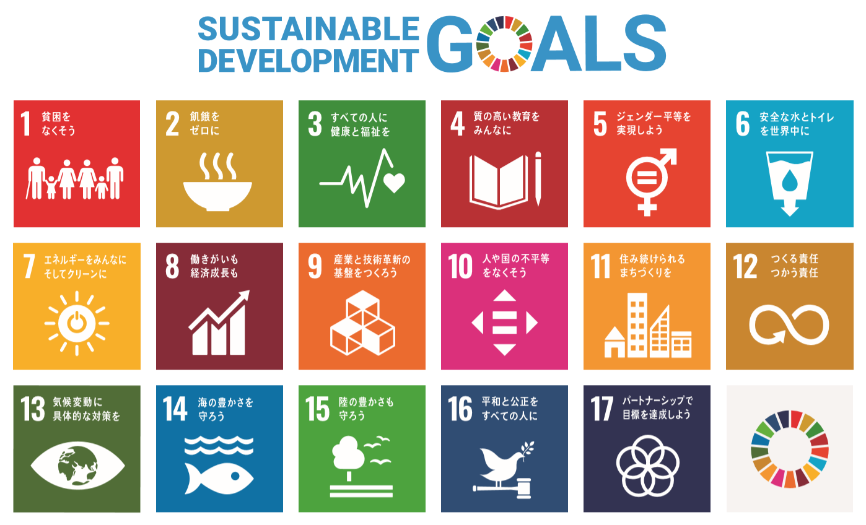
千葉県総合教育センター主催
令和８年度新任研究主任研修
『教師の心に火を点けるESD研修の進め方』
～持続可能な社会の創り手の育成
という視点から話します～
日時：2026年６月８日（月）
江東区立八名川小学校 元校長
ＥＳＤ，ＳＤＧｓ推進研究室長
手島利夫

Slide 2
① ＳＤＧｓが求められている世界の現状や課題
世界の教育の推移・動向
１９９０～
２００４
２００５～
２０１４
２０１５～
２０３０
EFA
ESD
SDGs
万人のための教育
（知識や技能）
持続可能な
社会のための教育
SDGｓを達成するための
教育・ＥＳＤ

Slide 3

国際連合の教育科学文化機関・・・ユネスコの取り組み
ＥＳＤの前は 「万人のための教育」（EFA）
開発途上国向け１９９０～2000
（Education for All）
1億人以上の子どもが初等教育を受けられていないこと、9億6000万人以上の成人が読み書きができないこと…知識・理解中心
写真は国際連合のHPより

Slide 4
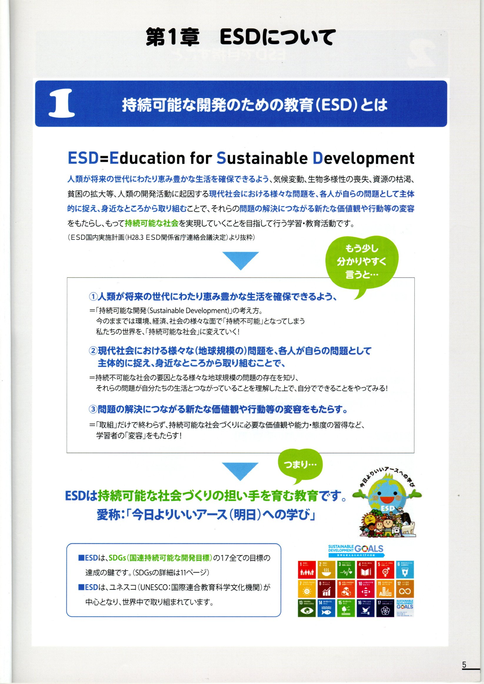
２００５～２０１４年 国連 ESDの10年
持続可能な社会に
学び
主体的な学び
学び
問題解決と行動変容

Slide 5


2015年 SDGｓ始まる
教育の力で
SDGｓを ESDで実現
持続可能な社会を
ESD for SDGs
知識や理解だけでなく
Quality education
質の高い教育を皆に

Slide 6


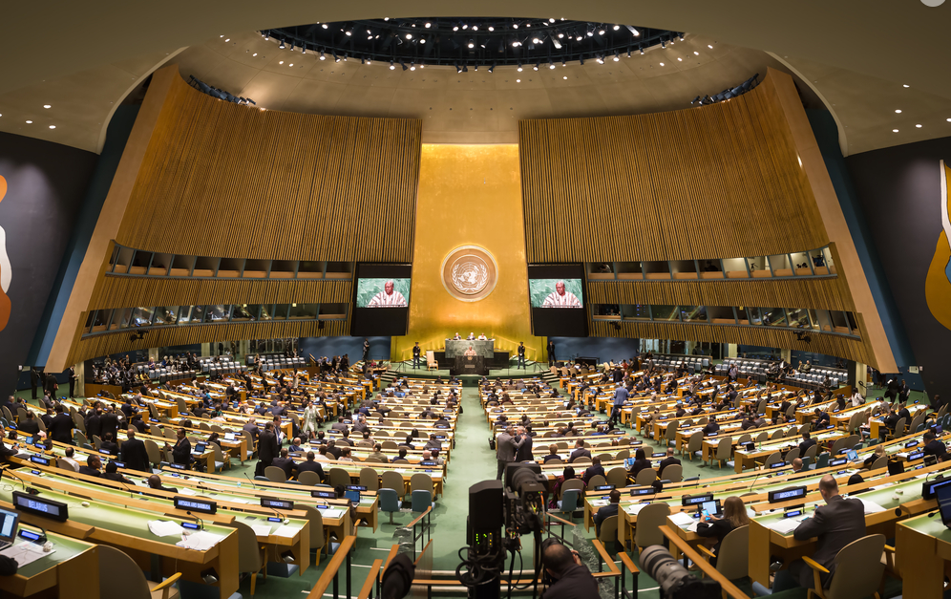
国際連合の教育・科学・文化機関
UNESCO ユネスコ

Slide 7

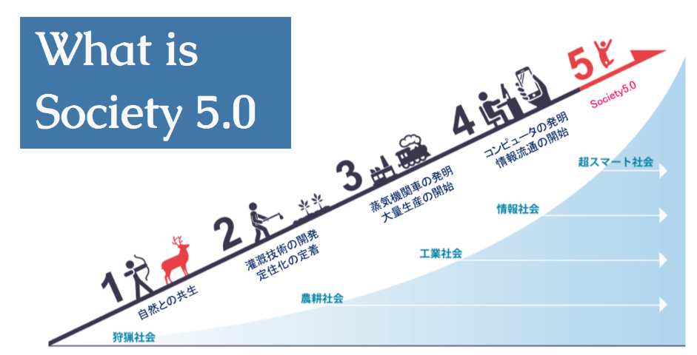
KeidanrenSDGs
②学力向上から抜け出せない日本の教育
平成10年公示、14年（2002年）実施
「ゆとりの中で生きる力を育む」
令和
学力低下批判
平成
明治～昭和
弥生～江戸
ＩＴ革命
超グローバル化
石器～縄文
工業化
画一化
生産性
受験戦争
・
学力向上
。
工業化
画一化
生産性
学力神話
工業化
画一化
生産性
学力神話
・
学力向上
。

Slide 8
私たちの世界の教育や日本の現状に
ついてお話してきました。
あなたの学校の現状はどうでしょうか。
・「学力向上」ですか、「生きる力」ですか
研究主任としては、どうしたら良いと思いますか。
学習指導要領では何と言っているのでしょう。

Slide 9
２０１７年３月３１日 学習指導要領の公示
２０１８年、 幼稚園教育要領の全面実施
２０２０年、小学校学習指導要領の全面実施
２０２ １ 年、中学校 〃
２０２２年、高等学校 〃
特別支援学校は各校種に合わせて実施
マスク・消毒・検温、人とふれ合うな、タブレット
学習指導要領と、ESDやSDGｓとの関係は不明
学習指導要領を踏まえて、各学校が取り組ま
なければならないこともできず・・・
③学習指導要領とＥＳＤ
コロナ禍

Slide 10
学習指導要領
英語・プログラミング・時間数
GIGAスクール・個別最適化・？
今回の改訂では、前文がつきました。
改訂の理念を特に強調するためのものです。
改訂の理念
学習指導要領の前文・・・理念
総則・・・具体化の進め方

Slide 11
学習指導要領（前文の要点）
個人の成長
社会人としての
役割
自分のよさや可能性を
認識する とともに あらゆる他者を価値の
ある存在として尊重し、
多様な人々と協議しな
がら様々な社会的変化
を乗り越え、
豊かな人生を切り拓き、 持続可能な社会の創り
手となることが
できるようにすることが求められる
ＥＳＤの推進

Slide 12
総 則
④指導要領で求めている教育の姿
教育課程の編成において
教育課程の実施において

Slide 13
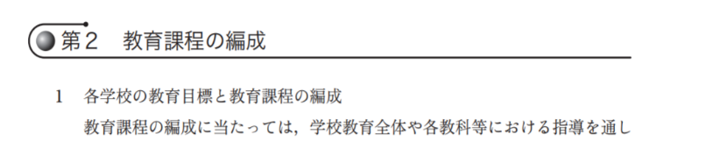
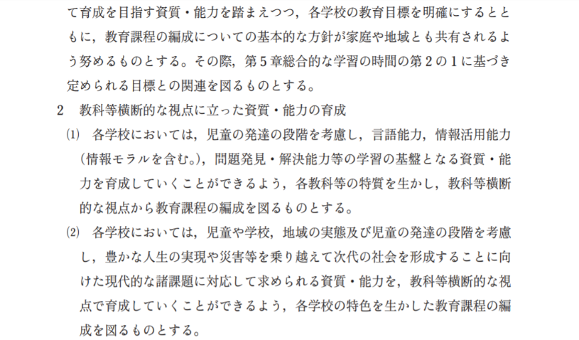
総 則
知・徳・体 → 資質・能力の教育へ
教師に言われたことを
よく考える子・・？
知識・理解？
でいいの？
教育目標を明確にする
総合的な学習の時間の２の１に
第１ 目標
探究的な見方・考え方を働かせ，横断的・総合的な学習を行うことを通して，よりよく課題を解決し，自己の生き方を考えていくための資質・能力を次のとおり育成することを目指す。
教科等横断的
教科等横断的
教科等横断的

Slide 14
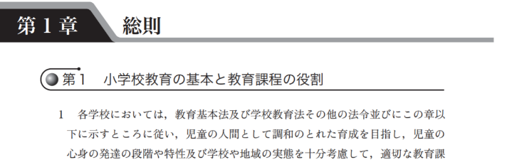
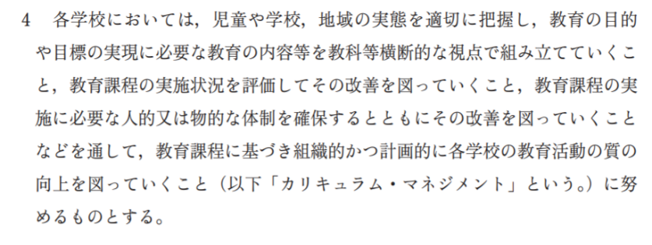
総 則
教科等横断的
教育活動の質の
向上を図っていくこと

Slide 15
学習指導要領総則
教育課程の編成において
総合的な学習の時間の目標と関連を図り
①教育目標を見直す
②教科横断的に学ぶ
（カリキュラム・マネジメント）
教育課程の実施において
（総則 第１の２、第３の１）
（総則 第１の４ 第２の1.2.3.4）
Notes:
学校教育を進めるにあたっては、教育課程が重要です。その編成と実施において、
大事なことが、「総則」に示されています。総則、しっかりと読み込んでいますか？
まず、教育課程の編成においては
★ 総合的な学習の時間の目標と関連を図り
★ ①教科横断的に学ぶ そのために、（カリキュラム・マネジメント）をしっかり
しなさいということです。 また、
★ 教育課程の実施においては、
★「主体的・対話的で深い学び に向けた授業改善をしなさい」と示されています。
・・・つまり、
★ 《探究的・問題解決的な学び》にしっかりと取り組みなさい
という意味です。 ★

Slide 16
千葉県八千代市立大和田中学校
（大小田泰一郎校長）
「新たな自分の発見」
その教育方針としては、
① 自ら考え行動する
② 個人の尊厳を守り、多様性の視点をもち、
人との関わりを通して、対話から合意を目指す
③ 自主的な行動の場を設定し、
「生徒が実現したい未来」を実現しようとする
・・・態度の育成に努める
← 2024年4月に新たに掲げた教育目標

Slide 17
海老名市立杉本小学校
（小川百合子校長）
「よく考えて実行する杉本小の子」
めざす児童像
しっかり聞き、自分で考え判断し、行動する児童
思考力 判断力 表現力 実践力
重点目標
① しっかり聴く
② 学んだことをいかして考える
③ 人・もの・ことに積極的にかかわろうとする

Slide 18
教育目標を明確にする・・・
「未来を拓き、豊かに生きる生徒の育成」
～夢に向かって果敢に挑戦する生徒～
「人間性豊かでたくましく生きる生徒の育成」
～「生きる…」幸せを求めて～
「夢への挑戦」
社会に貢献できる自立した生徒の育成！
八千代市は全ての学校で目標の見直しが完了

Slide 19
⑤カリキュラム・マネジメントの意味と進め方
昔は、教科の内容を教えるだけで良かったのに、
どうしてカリキュラム・マネジメントなどと
いうことが、求められるようになったのでしょうか。
新型コロナを例にすると分かるよ！

Slide 20
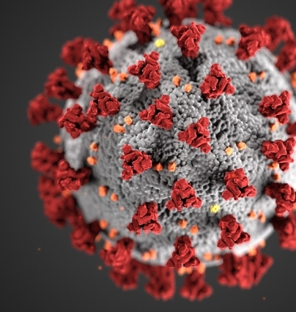

新型コロナ
の大流行

Slide 21
コロナは医学や薬学の問題だったのに、それだけで対応できない現状
ワクチンや薬の開発と接種
医療施設の不足
医療従事者の負担
国際協力で ワクチン入手
企業活動の停滞
収入の減少
持続支援金
科学・薬学
外国語・宗教
政治・公民
政治
政治・経済
貧困や
格差の拡大
移
医学
薬
動
が
新型コロナ
感染症の
大流行
マスクと消毒、ソーシャルディスタンス
教育
な
休校
分散登校
授業再開
タブレット
保健
制
い
限
体育
オリンピック
パラリンピック、大会延期
総合
数学・情報
家庭
音楽・美術
感染者数の変動・○波
巣ごもり 対策
音楽・アニメの配信

Slide 22


第６学年 「未来にはばたけ」学習カレンダー 江東区立八名川小学校
① SDGsの視点から未来について、自分の考えをもつ
未来がよりよくあるために
⑤ 戦後の焼け跡から立ち上がった先人の勇気を思う。
② 戦争中の生活や人々の願いを知る
⑧ 世界の現状を見つめ自分の生き方・学び方について考える
長く続いた戦争と人々の暮らし
新しい日本、平和な日本へ
③ キャリアについて考え、自分を見つめる
未来に
はばたけ！
世界が１００人の村だったら
カリキュラム・
マネジメント
従来の教科分断的な
発想から、教科横断
的な発想への飛躍が
必要！
⑥ 自分がなりたい職業を選び、実現への道筋を調べる
八名川まつり
卒業式
⑦ 調べたことを地域・保護者に発表する
④ 将来の自分の姿を想像し、立体作品を作る
１２年後の私
環境の教育
多文化理解
人権・命の教育
学習スキル
Notes:
このような発想は、従来の教育では、あまり見たことがありません。
優れた先生は、無意識のうちにこのように学びを関連付け、次々と深めるという手法を使っていたことと思います。
しかし、このようにだれが見ても理解できる学習の構造を示すことで、急速に一般化することができるのです。
事実日本のユネスコスクールは、このＥＳＤカレンダーの普及とともに広がり、２００５年ころには２０校にも満たなかったのが、現在では１０００校を超えて、まだ増加の勢いが止まりません。

Slide 26
旧来の教科枠では、対応ができない現実
広い視野・・・問題の予測や早期発見の重要性
国境や分野を越えて横断的に連携していく必要性
※ でも、カリキュラム・マネジメントは
誤解されていることが多いのです。

Slide 27
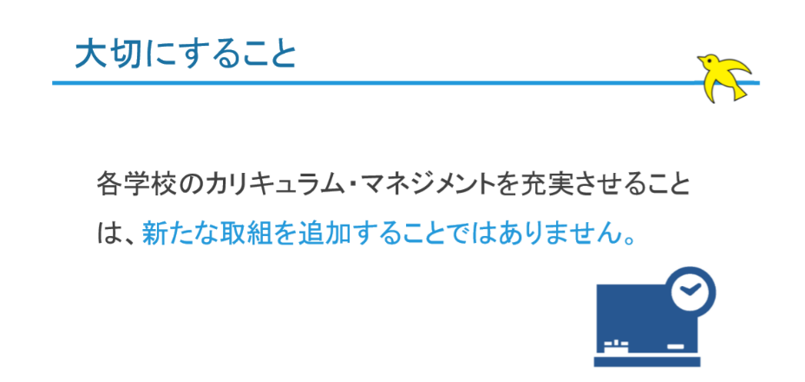
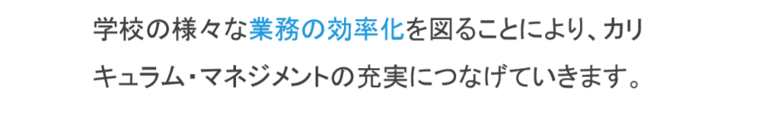
この文部科学省の説明資料の中にも誤解の元があります。
SDGｓの視点から学びを再構築することです。
教科等横断的な学びを構築することで
働き方改革と
混同されがち

Slide 28




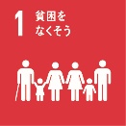

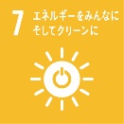





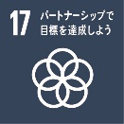







ＳＤＧｓの全てを統合・網羅している 学校教育における実践計画表
目標 ４ 質の高い教育を全ての人に
環 境 |  | 人 権 | 多文化理解（国際理解）
目標 ２ 飢餓をゼロにする | 目標 ６ 安全な上下水の 保障 | 目標 １ 貧困をなくす | 目標 １０ 人や国家間の平等
目標 ７ エネルギーをみん なに クリーンに | 目標 ９ 産業と技術革新 の基盤づくり | 目標 ３ 健康と福祉
目標 １１ 安全で災害に強い まちづくり | 目標 １２ 持続可能な生産 と消費 | 目標 ５ ジェンダー平等の実現 | 目標 １７ 世界の協力と パートナーシップ 全校体制で ＥＳＤに取り組み、国内外に 向けて発信や交流を進める
目標 １３ 気候変動対策 | 目標 １５ 陸の豊かさ | 目標 ８ 経済成長と人間らしい 仕事
目標 １４ 海の豊かさ |  | 目標 １６ 平和で公正な社会と行政
【持続可能な社会の創り手を育てる】
主体的・問題解決的な学び、（学びに火をつける指導）
教科横断的・統合的な学び、（ＥＳＤカレンダーの活用）
対話的・協働的な学びの重視（伝え合う場の設定）
環 境
環 境

Slide 29
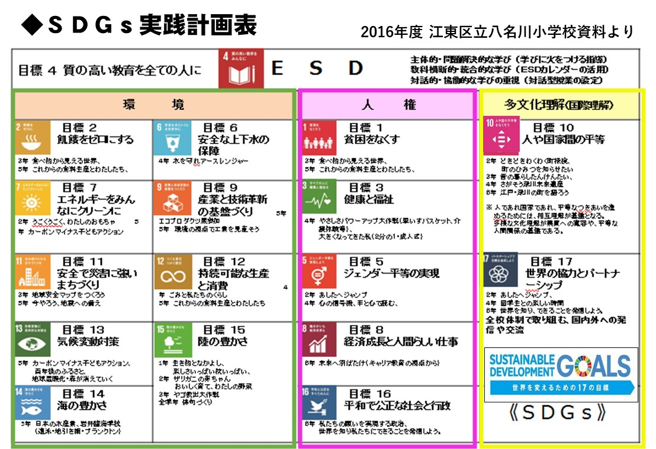

Slide 30
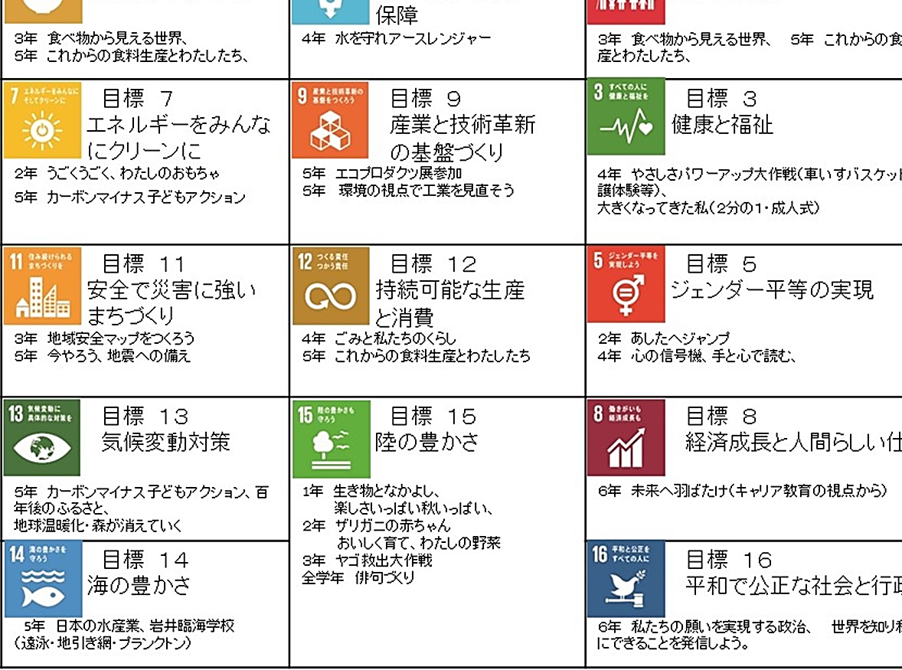
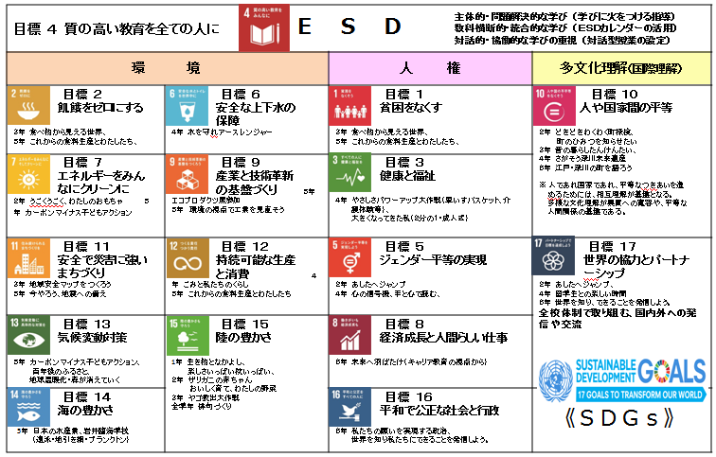


◆子どもたちが生きていく時代を踏まえた社会的な課題
２年 生活・うごく おもちゃ
5年 カーボンマイナス
こどもアクション
4年 ごみと私たちのくらし
5年 食料生産と私たちの…
６年 未来へはばたけ
（キャリア教育の視点から）
２０１６年度江東区立八名川小学校資料より

Slide 31
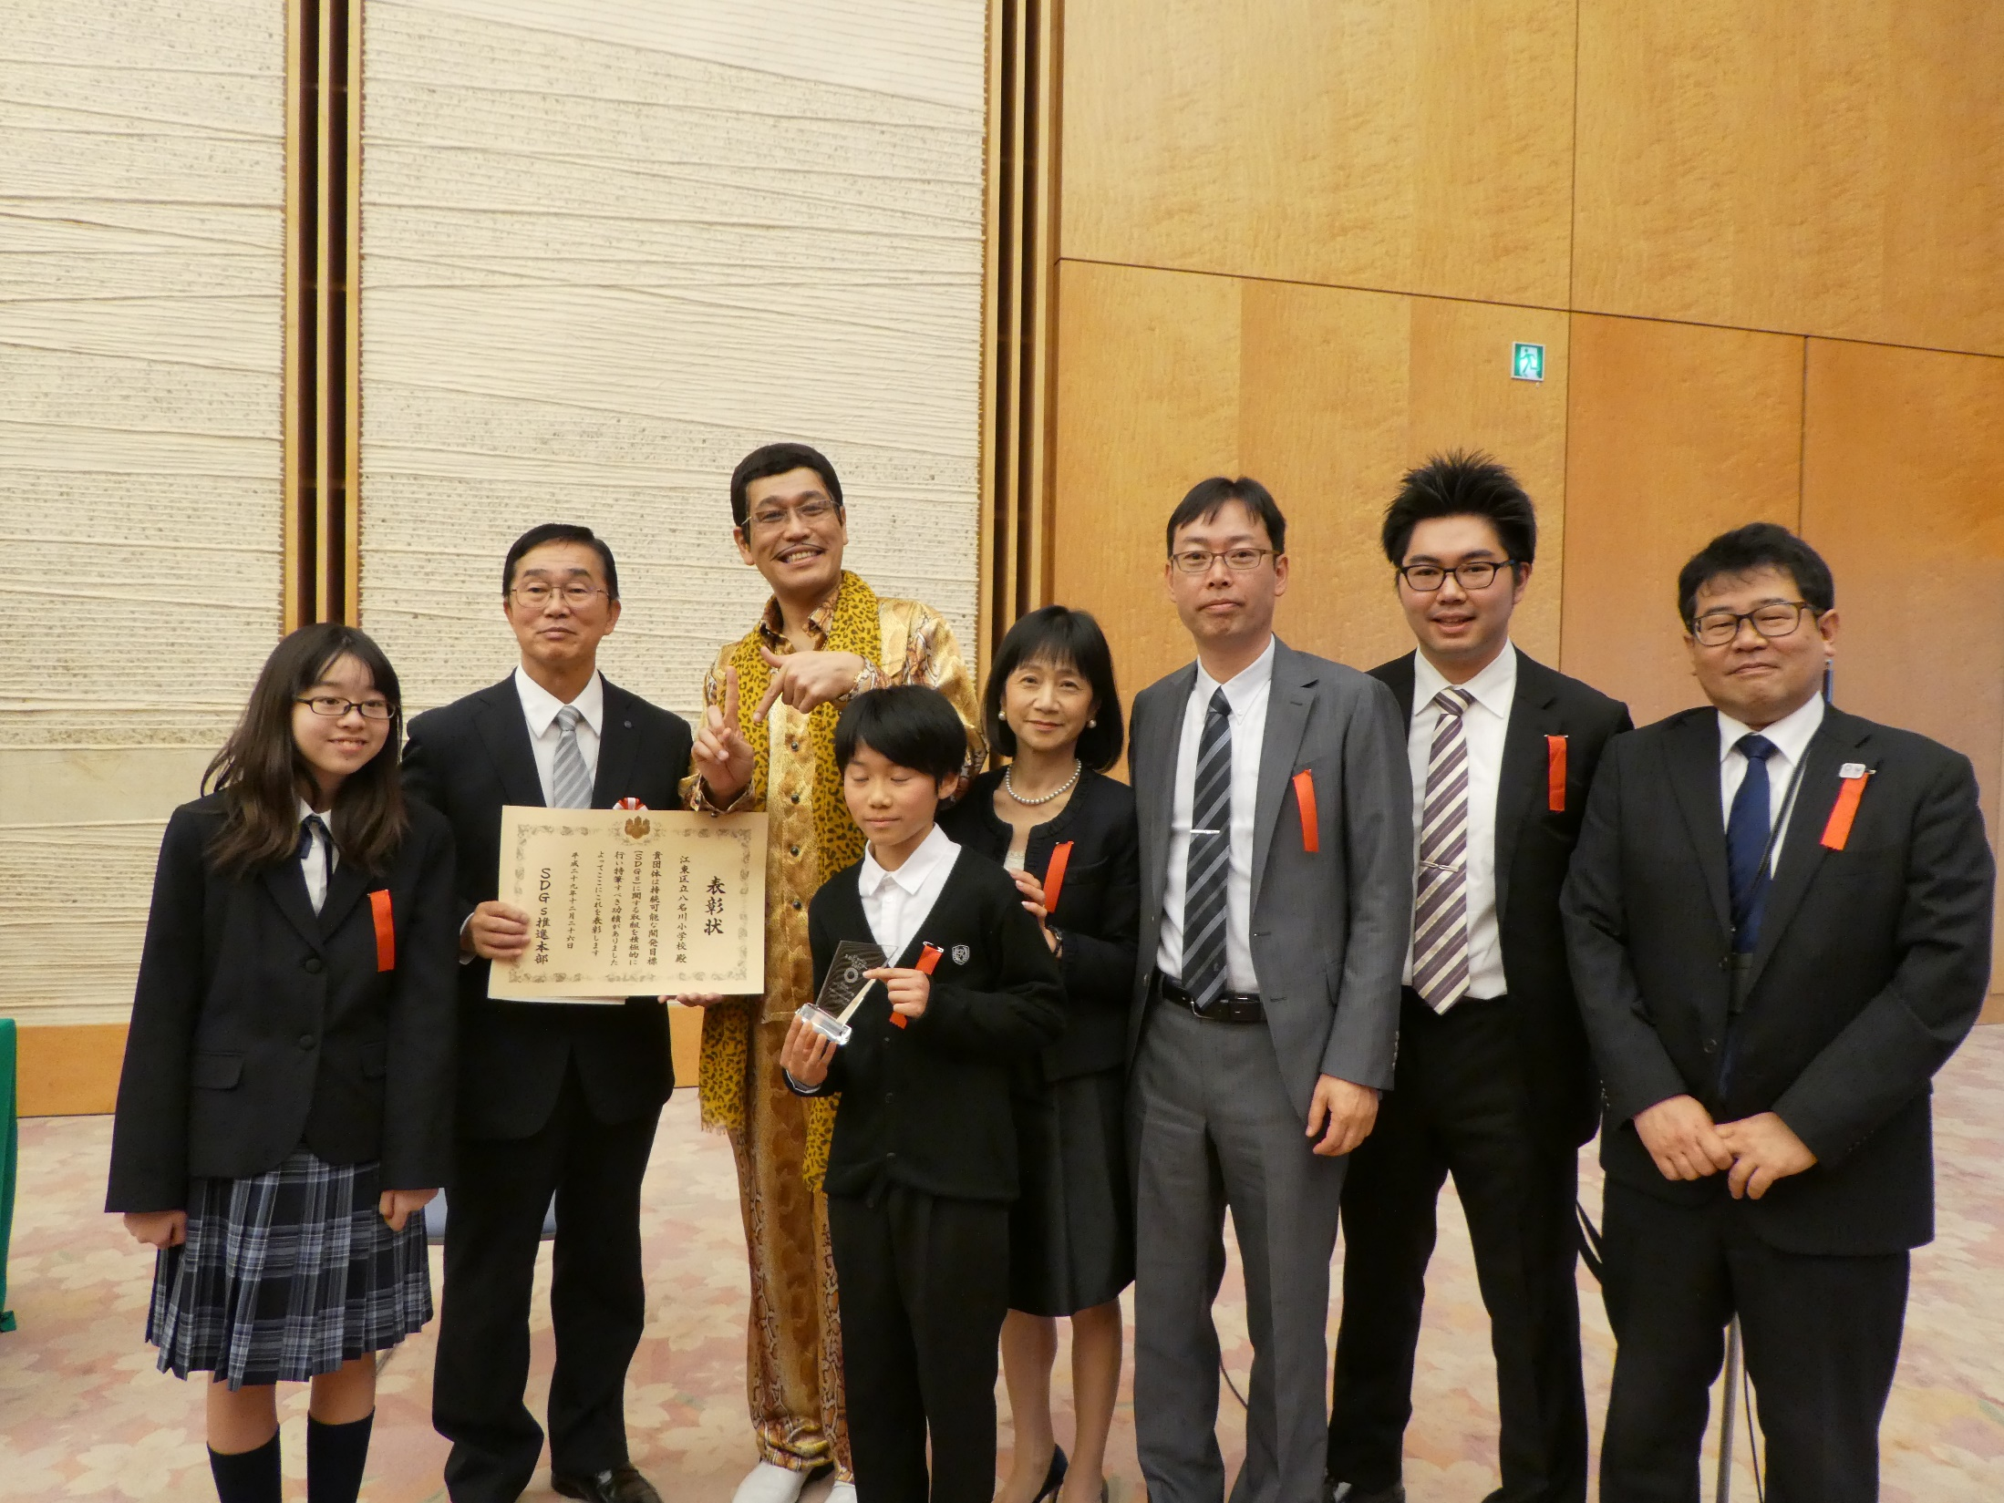
平成２９年１２月２６日 総理大臣官邸にて
第１回ジャパンＳＤＧｓアワード特別賞
外務省ＳＤＧｓ推進大使のピコ太郎さんと八名川小学校の仲間

Slide 32
中学校でカリキュラム・マネジメントを
進めにくい事情
・ 教科・領域全体の学びを俯瞰しにくい。
・ 受験を尺度に学びを捉えがち
・ 評価の公平性を考えるあまり、
数値化できる内容で評価しがち。
・ カリ・マネや主体的な学びの
指導経験不足
⑥中等教育の課題
Notes:
前回、中学校の実践についての疑問をお話しましたが、もちろん素晴らしい実践を続けている学校がたくさんあることも承知しています。
でも、全国で平均すると、克服すべき課題があると思うのです。
つまり、中学校でカリキュラム・マネジメントを進めにくい、次のような事情があるのだと思います。
それは
① 教科担任制で指導することが多いので、生徒全員のことは
理解しやすいが、教科・領域の学び全体を俯瞰しにくい。
② 教師も生徒も、3年後の受験を尺度に学びを捉えがち
であり、学びに対する意識が狭くなりがちである。
③ 評価の公平性を考えるあまり、決まりきった内容をどれだけ
答えられるか、数値化できる内容での授業を重視し、それを評価しがち
だということです。 いかがですか。 ★

Slide 33

教科担任制のため
教科・領域の学び全体を俯瞰しにくい
各教科の単元ごとの内容に、ＳＤＧｓのロゴを
あてはめてみよう。（従来の教科書でも）可能。
Notes:
教科・領域の学び全体を俯瞰しにくい
という課題も、解決する方法をご紹介しましょう。
中学校・高等学校でカリキュラム・マネジメントを
進めるのに、有効な話です。
研修会に、
お使いになっている教科書を持ち寄ってください。
各教科の単元ごとの内容に、ＳＤＧｓのロゴを
あてはめてみよう。（現行の教科書でもできますよ。）
ＳＤＧｓの何番に当てはまるのか、分かりにくいのも、あると思いますが、お仲間と一緒に考えたらいいと思います。

Slide 34
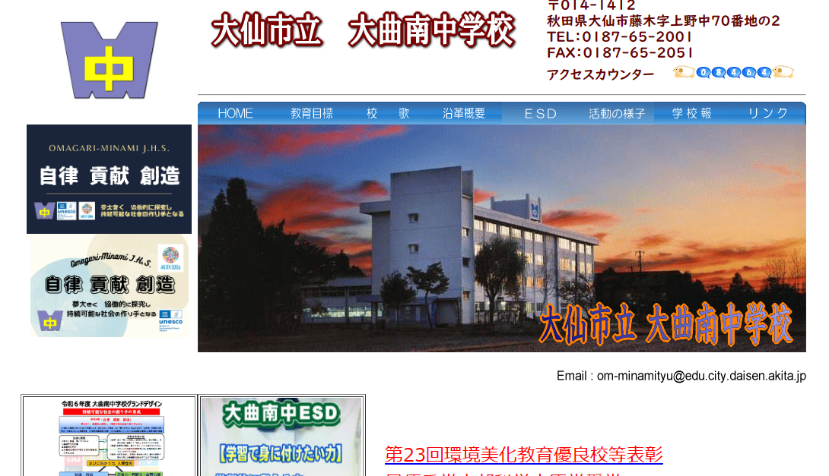
【秋田県大仙市立大曲南中学校のＨＰより】
【2024年11月22日（金）研究発表会を行うようです】

Slide 35
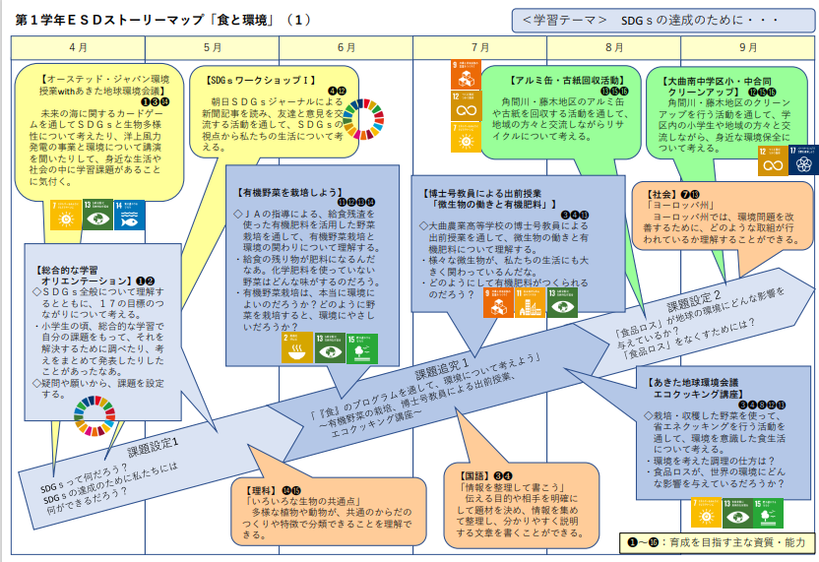
【秋田県大仙市立大曲南中学校のＨＰより,教科等横断的な学びのストーリーが見えてきます】

Slide 36
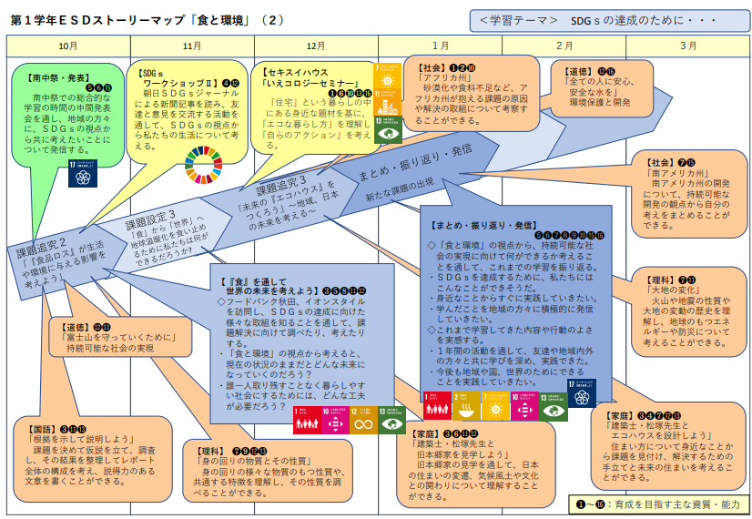

Slide 37
平成22年度の八名川小学校
２年の先生方が作った
ＥＳＤカレンダーです。

Slide 38
・ＥＳＤカレンダーも一度に全てを作れなくてもいい
・つなげて学びを関連付けることの価値を教師が感じる
ことが大事 単元を通じて価値ある授業に仕上げる
・指導観が変われば、その先のカレンダーは自然にできる
・つなげた実践が子どもにとって価値あるものであること
・単元名を並べただけのカレンダーは無意味
・共有のためのシステム（共有フォルダの作成）が大事
・毎年、実践しながら変えていくのが本当のカリマネ！

Slide 39
学習指導要領総則
⑦ 主体的・対話的で深い学び
のつくり方
教育課程の編成において
総合的な学習の時間の目標と関連を図り
①教育目標を見直す
②教科横断的に学ぶ
（カリキュラム・マネジメント）
教育課程の実施において
（総則 第１の２、第３の１）
（総則 第１の４ 第２の1.2.3.4）
Notes:
学校教育を進めるにあたっては、教育課程が重要です。その編成と実施において、
大事なことが、「総則」に示されています。総則、しっかりと読み込んでいますか？
まず、教育課程の編成においては
★ 総合的な学習の時間の目標と関連を図り
★ ①教科横断的に学ぶ そのために、（カリキュラム・マネジメント）をしっかり
しなさいということです。 また、
★ 教育課程の実施においては、
★「主体的・対話的で深い学び に向けた授業改善をしなさい」と示されています。
・・・つまり、
★ 《探究的・問題解決的な学び》にしっかりと取り組みなさい
という意味です。 ★

Slide 40
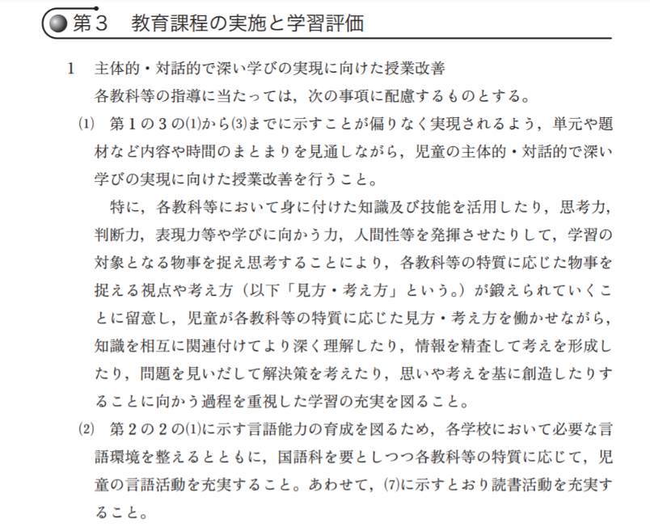
総 則
実施
主体的・対話的で深い学びの
実現に向けた授業改善
過程を重視した学習の充実
主体的な学習過程を重視しなさい

Slide 41
総 則
教育課程の編成において
総合的な学習の時間の目標と関連を図り
①学校の教育目標を見直すこと（時代遅れ？）
②教科横断的に学ぶ （19ページの２）
（カリキュラム・マネジメント）
教育課程の実施において
③主体的・対話的で深い学び
に向けた授業改善 （22ページ１の⑴・・・つまり）
《探究的・問題解決的な学習過程》

Slide 42
では、聞きますが、
あなたは、子ども時代から今まで
「主体的・対話的で深い学び」で
学んだこと、ありましたか？
あなたの授業は、
「主体的・対話的で深い学び」に
してきましたか。

Slide 43
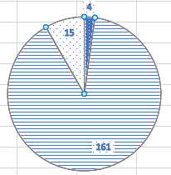
学生さんたちに聞いた
主体的な学習体験の有無
ある国立大学教育学部 ３年生
１８０名へのアンケート調査結果
2022年8月9日 手島利夫
４人・・・
１６１人・・・
１５人・・・
〇 主体的な学習をしたことがある
× そのような学習経験はない
△ 無回答
※ 先生方は主体的な学びを創ろうと、工夫を
していました！でも、子どもたちはその本
音を見透かしていました。

Slide 45
あなたが校内研修会を進める際に使えるプレゼンです
学校の教育目標から話が始まります
学校教育目標
自ら課題を見つけ、よく考える子
思いやりのある子
健康で明るい子
知
徳
体
※ 三色の枠をつけたのは、学習指導要領で示す「生きる力」の色を踏まえています

Slide 46
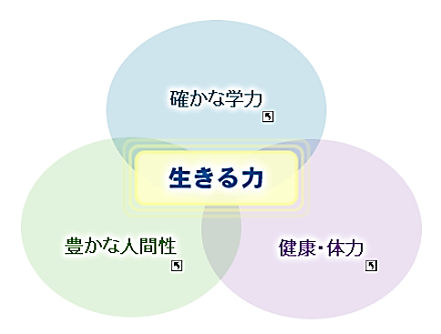
自ら課題を見つけ
（問題発見力）
かんがえる子
（思考力）
確かな学力
って何？
豊かな人間性
健康や体力
文部科学省のホームページより
確かな学力 https://www.mext.go.jp/a_menu/shotou/gakuryoku/korekara.htm

Slide 47
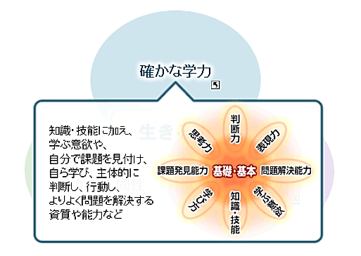
「確かな学力」ってこれだけかな？
他にどんな「力」があるのだろう。
その中で最も大事なものは何だろう？
確かな学力
問題発見力
思考力
あなたはどう思います？
グループの仲間と相談
してもいいですよ。

Slide 48
〇〇力 が学びの中で育つのは
どんな順番だろうか
確かな学力
（文部科学省）
③
②
④
①
⑤
学ぶ意欲は
能力 とはちょ
っと違うね。
知識・技能 も、学び方 も 能力とはちょっと違うね。

Slide 49
それぞれの「力」の部分を「学習過程」
を表す言葉に置き換えられるかな
問題解決的な学習過程
学 び 方
問題に気づく
学び・調べる
まとめ・吟味
発信する
実践する
問題解決力
表現力
判断力
思考力
問題発見力
プレゼン能力
検索能力
対話力
実践力
知 識 ・ 理 解
学
欲
ぶ
意

Slide 50
主体的・対話的で深い学び
主体的
深い学び
（行動の変容が深さ）
実践する
発信する
まとめ・吟味
学び・調べる
問題に気づく
(学ぶ心に火をつける)
調べさせ学習
を越えて

Slide 51
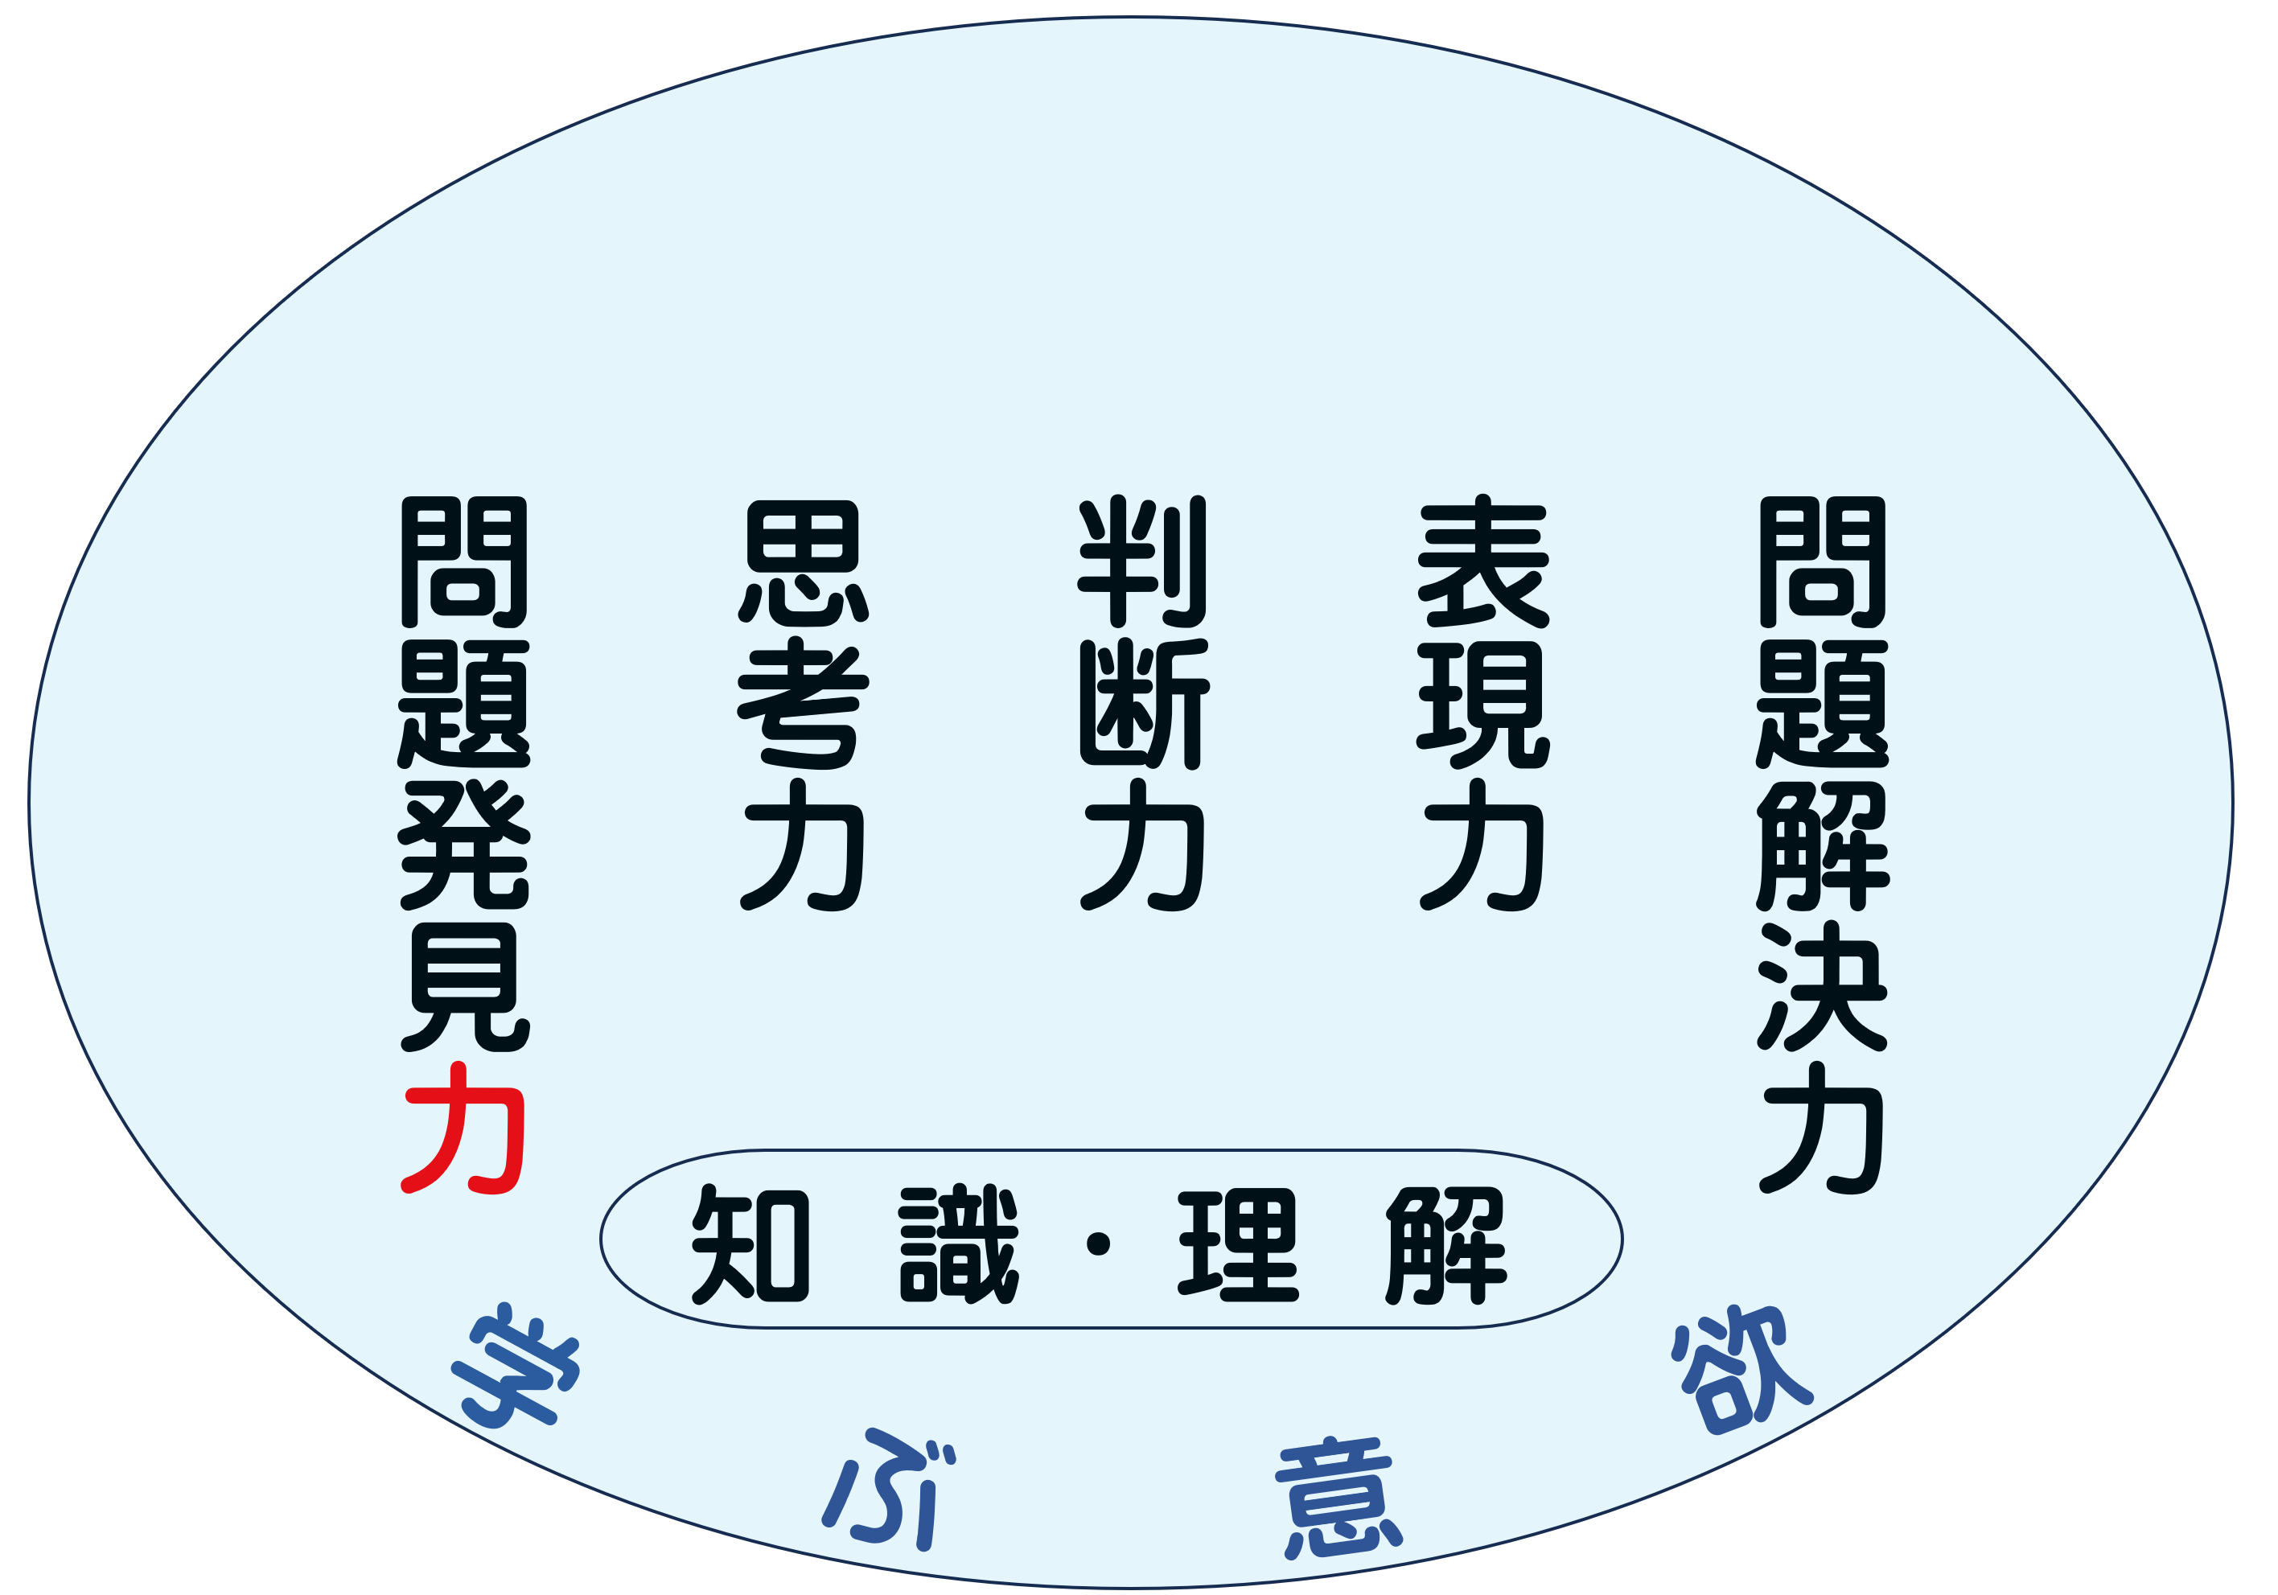
学 び 方
主体的・対話的で深い学び
問題発見力
表現力
判断力
思考力
問題解決力
調べさせ学習
思考力・判断力・表現力等 確かな学力と言うが・・・
力

Slide 52
学 び 方
主体的・対話的で深い学び
問題発見力
表現力
判断力
思考力
問題解決力
調べさせ学習
思考力・判断力・表現力等 確かな学力と言うが・・・
力

Slide 53
問題に気づく
①
②
③
教師が問題を「示す」のでなく、
子ども自身に「問題に気づかせる」
ことが、重要ですね。では、①②③
でどんなことをすればいいのでしょう。
問題に
気づかせる
学習問題を
明確にする
学習計画を
立てる

Slide 54
問題に気づく段階における
『こどもの学びに火をつける』３つのステップ
①
②
③
＜問題に気づかせる＞
学ぶ心に火をつける
<学習問題を明確にする>
＜学習計画を立てる＞
1)体験活動や提示資料
をもとに基本的な
事実と出会う
2)体験したり資料を見
たりしたことから、
多様な気づきや感想
などをもち、それを
共有する・
3)教師が提示したり、子
どもが調べたりして出
合った矛盾する事実や
意表をつく話や資料等
から疑問を感じ、書き
出し学習問題に
まとめる
自分ごとに感じさせる
4)予想を立てたり、学び方
や調べ方の順序や方法などを明らかにする
・こうなっているのではな
いだろうか
・どこに行けば、だれに聞
けば、何を調べればわか
るかな
エ～ッ！
親しみ・憧れ・共感
不安・危機感
それらをひっくり返し
疑問から学習問題へ
解決に向け何からどうやって取り組もう

Slide 56
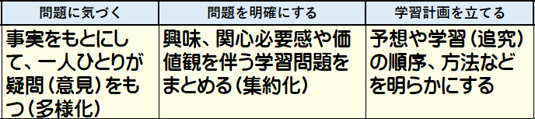
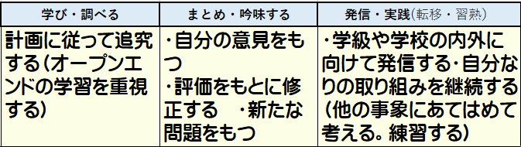

Slide 57
指導内容
・理解させたいこと
・高めたい能力
学習活動
・活動内容
・活動形態
時間数（ ）
教科等横断的な
つながり
開かれた学び
・保護者・地域・企業
・関係機関との連携
教師の働きかけ
・発問、助言、資料
・評価

Slide 58
⑧ ある県のＥＳＤの現状を共有しましょう。
５
58

Slide 59
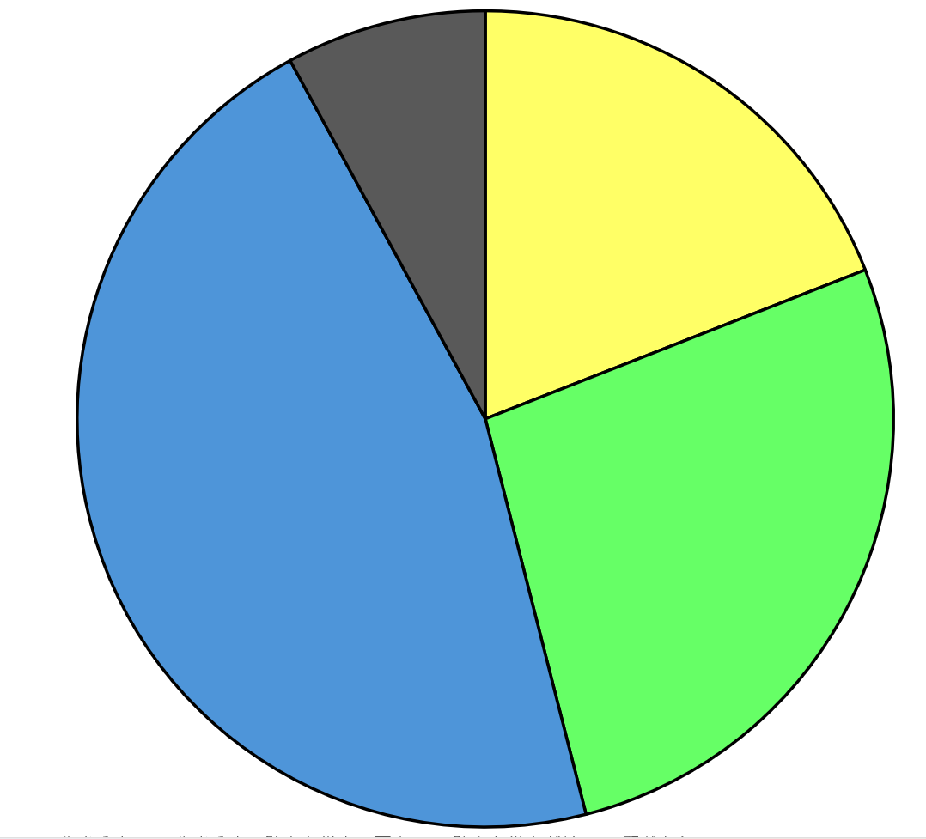
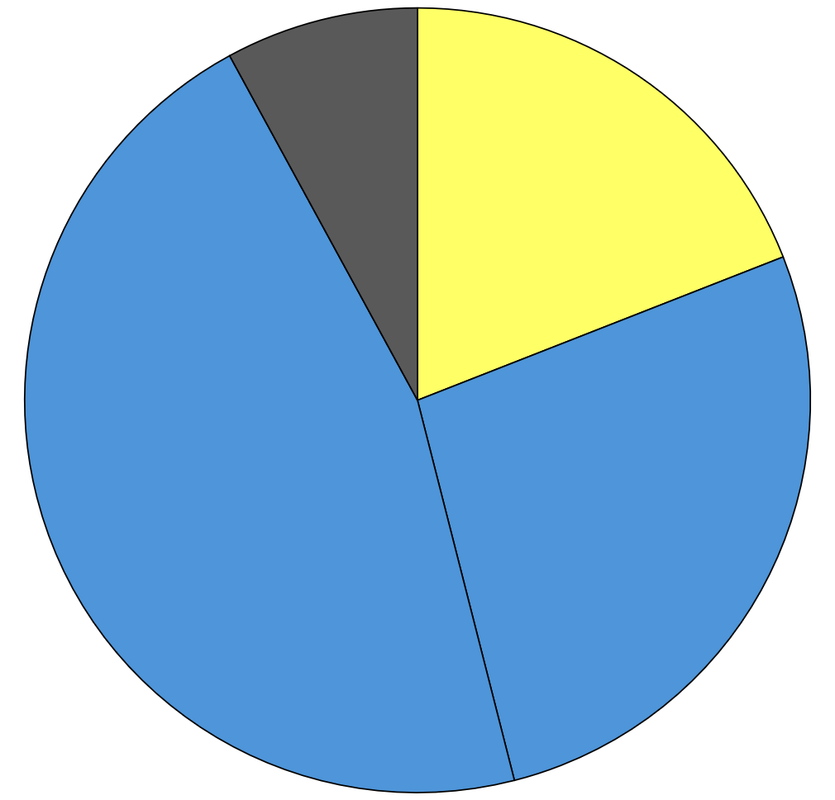
ある県内の各市町村の教育振興基本計画等における 「生きる力」や「確かな学力」の明記の有無
どちらも記載なし
５（８％）
「生きる力」
のみを明記
１2
「確かな学力」
のみを明記
２９
「生きる力」と
「確かな学力」
の両方を明記
17
確かな学力の記載あり
４６（７３％）
生きる力の記載有り・・・・２９（４６％）
確かな学力の記載あり・・４６（７３％）
どちらも記載なし・・・・・・ ５（８％）

Slide 60
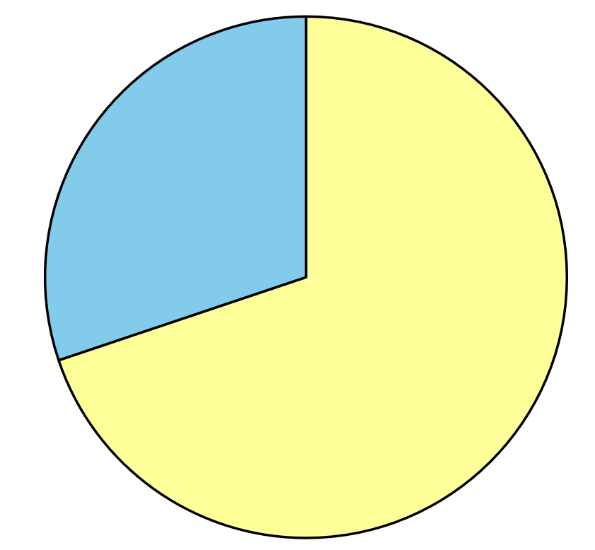
ある県内の市町村の教育振興基本計画等の記載において、
「主体的・対話的で深い学び」を掲げている市町村の数
掲げていない
市町村
１９ (30%)
「主体的・対話的で深い学び」
を掲げている市町村
４４ （７０％）

Slide 61
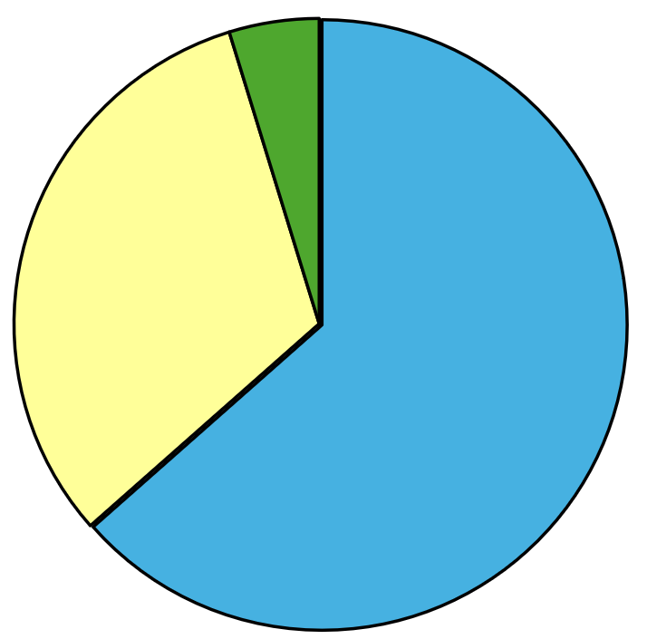
ある県の市町村の教育振興基本計画等の記載において、
「確かな学力」をきちんととらえている教育委員会の数
記載なしで不明
羊頭狗肉
「持続可能な社会の創り手」が重要。
「生きる力や確かな学力を育てます」
と言いつつ、「学力向上策」を示す。
３
（５％）
確かな学力を
理解している
教育委員会
高得点の学力と
混同している
教育委員会
学力調査の結果
ばかりを気にする
教育委員会 63% !
２０ （３２％）
４０ （６３％）

Slide 62
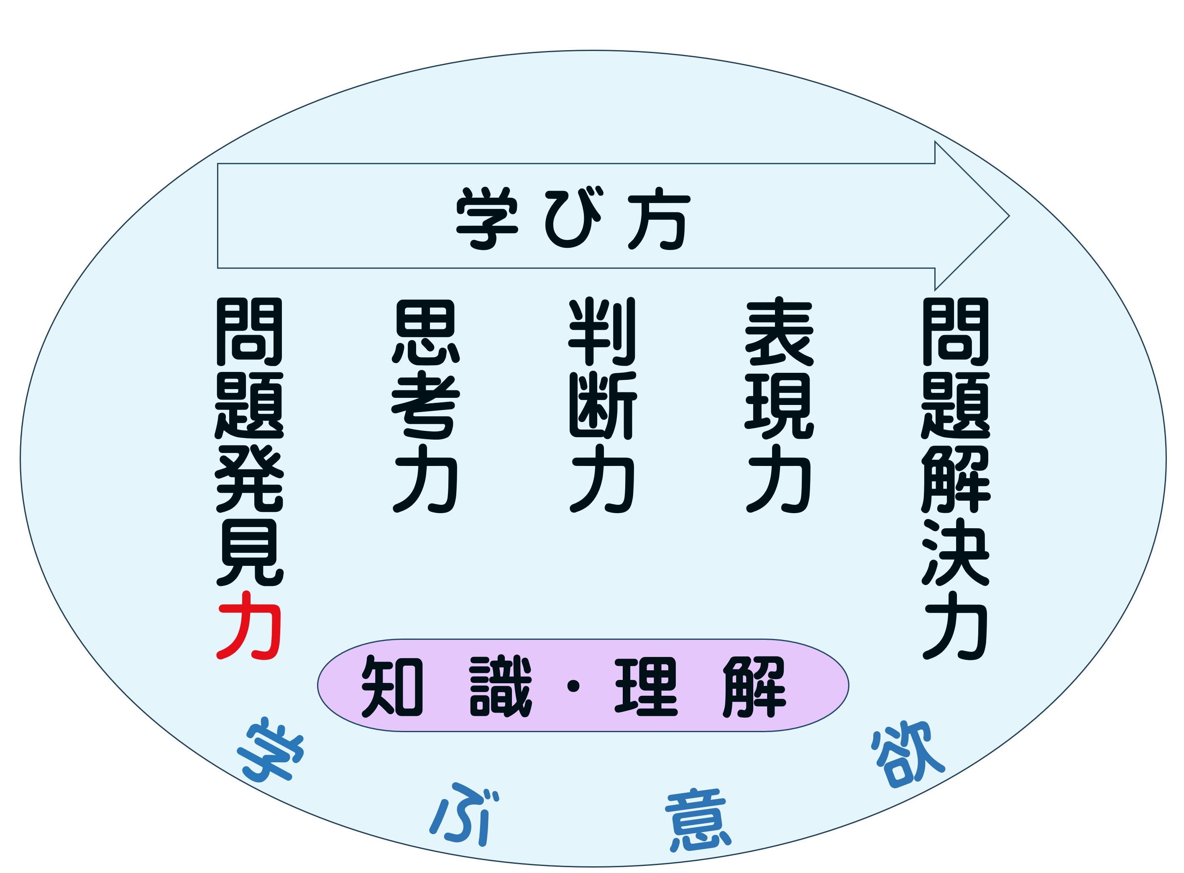
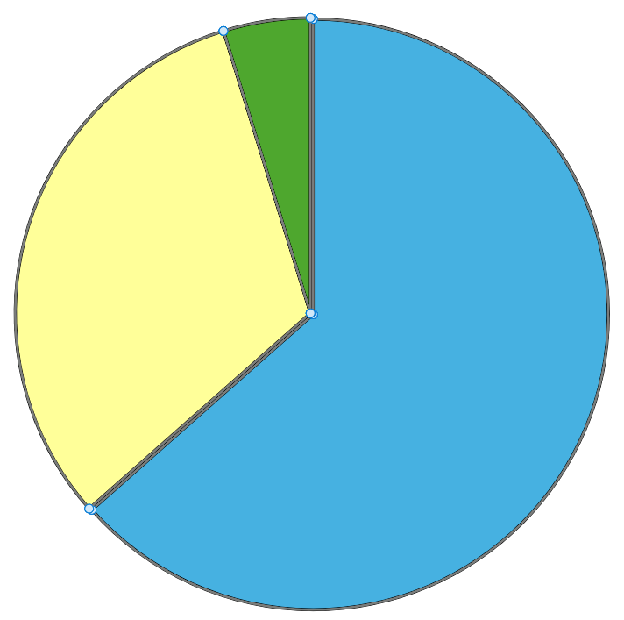
埼玉県内の市町村における
「確かな学力」に関するグラフです。
何の数値でしょう？予想してみてください！
埼玉県内の市町村の教育振興基本計画等の記載において、
「確かな学力」を「高得点をとれる学力」と混同している市町村
「確かな学力」を混同していない市町村 ２０(32％)
不記載の市町村
３(５％)
「確かな学力」を「高得点を
とれる学力」と混同している
市町村 4０ (6３%)
３ (５％)
さいたま市・川口市・飯能市
東松山市・鴻巣市
越谷市・戸田市・朝霞市
吉川市・ふじみ野市
白岡市・三芳町・滑川町
嵐山町・小川町・鳩山町
ときがわ町・神川町・杉戸町
２０（３２％）
4０（６３％）
等

Slide 63
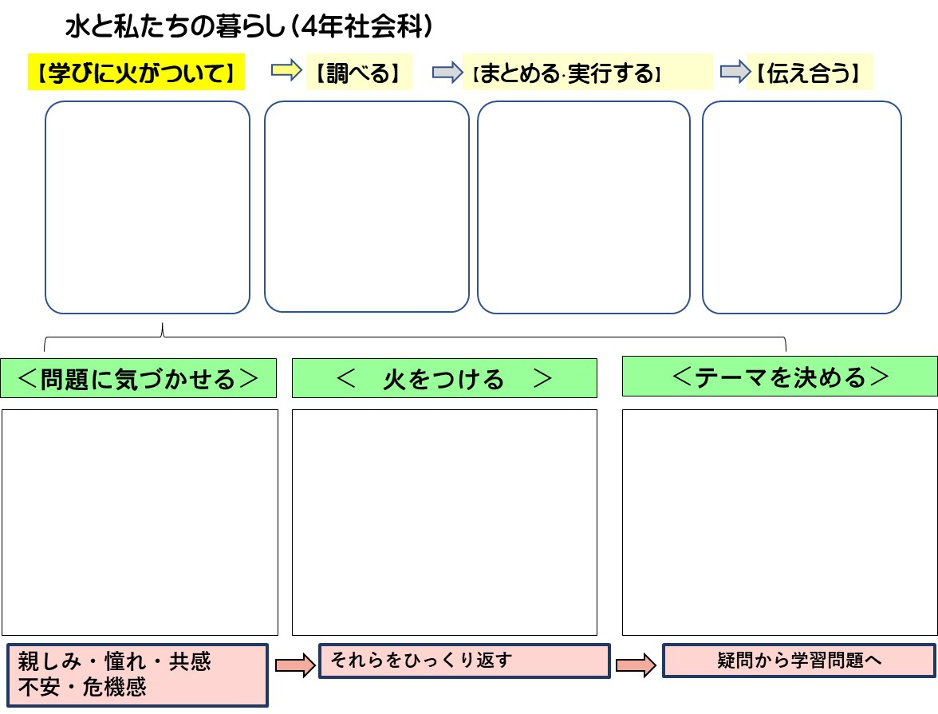
「こどもの学びに火をつける」ために
あなたならどんな手立てをしますか
【問題に気づく】
【学び調べる】
【まとめ・吟味する】
【実践する】
・くらしと水
・浄水場のしくみ
見学
・行政の広域的な
協力
・家庭での協力
・水道キャラバン
・水の旅にまとめ、
物語をつくる
・浄水場のしくみを
水滴マンに解説さ
せる
・水道新聞で家庭に
などなど
・互いの作品への
コメントを書い
て渡し合う
・水を大切にする
よう家庭や校内
にも呼び掛ける
＜問題に気づかせる＞
＜学習問題を明確にする＞
＜学習計画を立てる＞
いつでも安心して飲める水は、どのようにして送られてくるのだろうか、教科書や資料集で調べよう。浄水場にも行きたいな。
調べたら○○にまとめよう。
現状
親しみ・憧れ・共感・不安・危機感
課題
それらをひっくり返し
疑問から学習問題へ
改革
解決に向け何からどうやって取り組もう

Slide 64
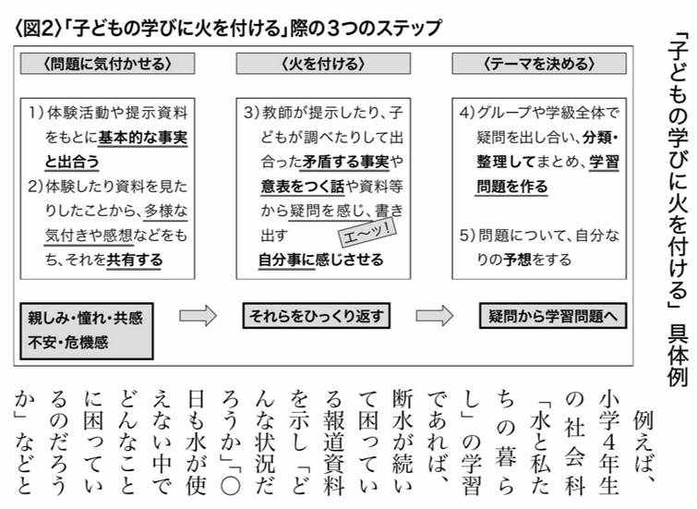

Slide 65
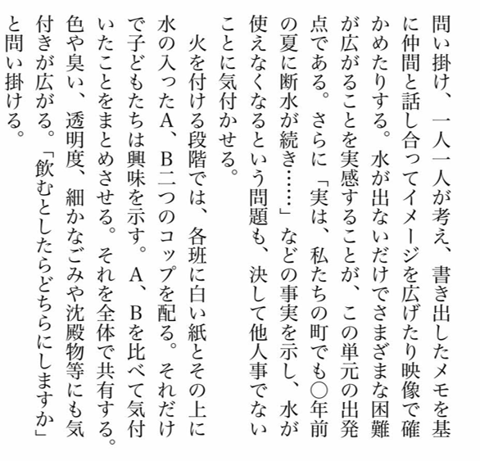

Slide 66
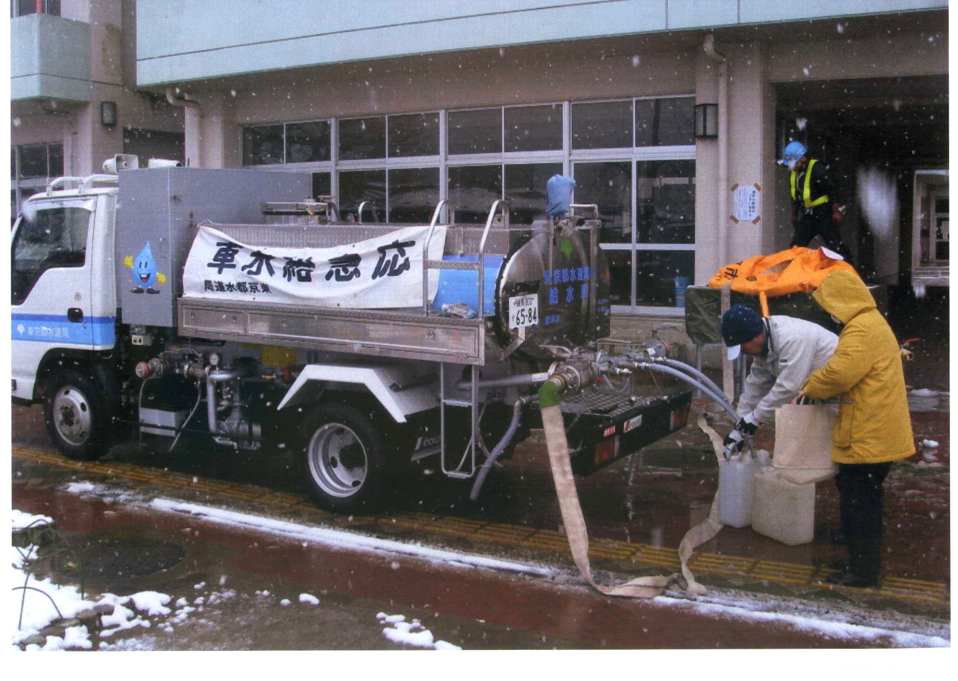
東日本仙台市水道局非常用給水所

Slide 67
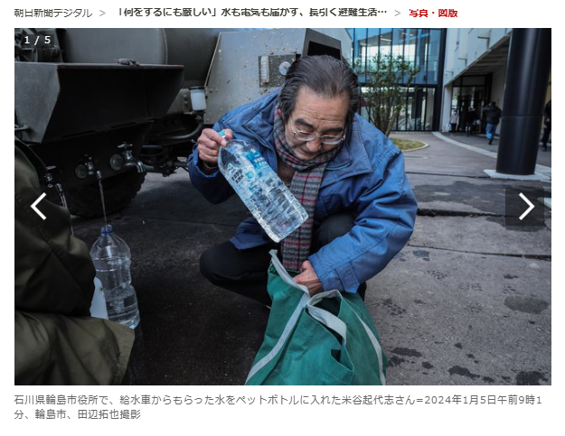
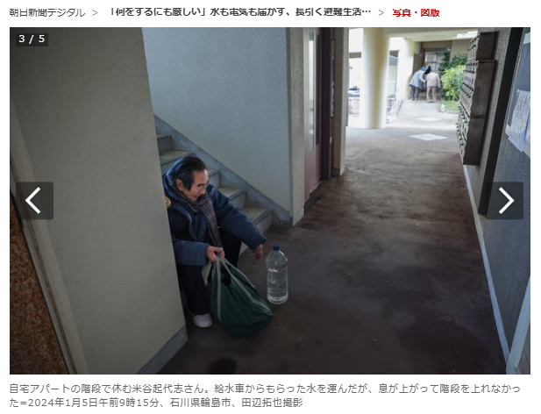
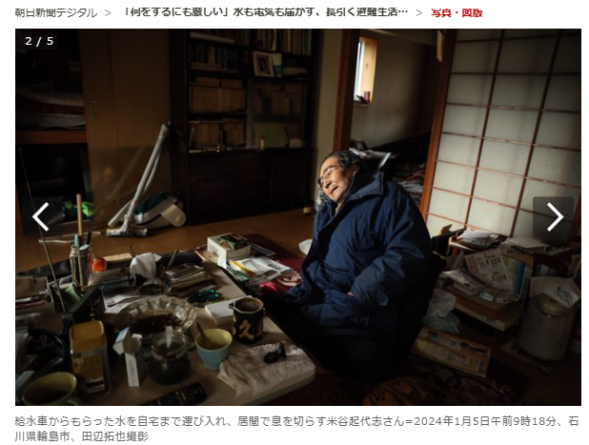

Slide 68
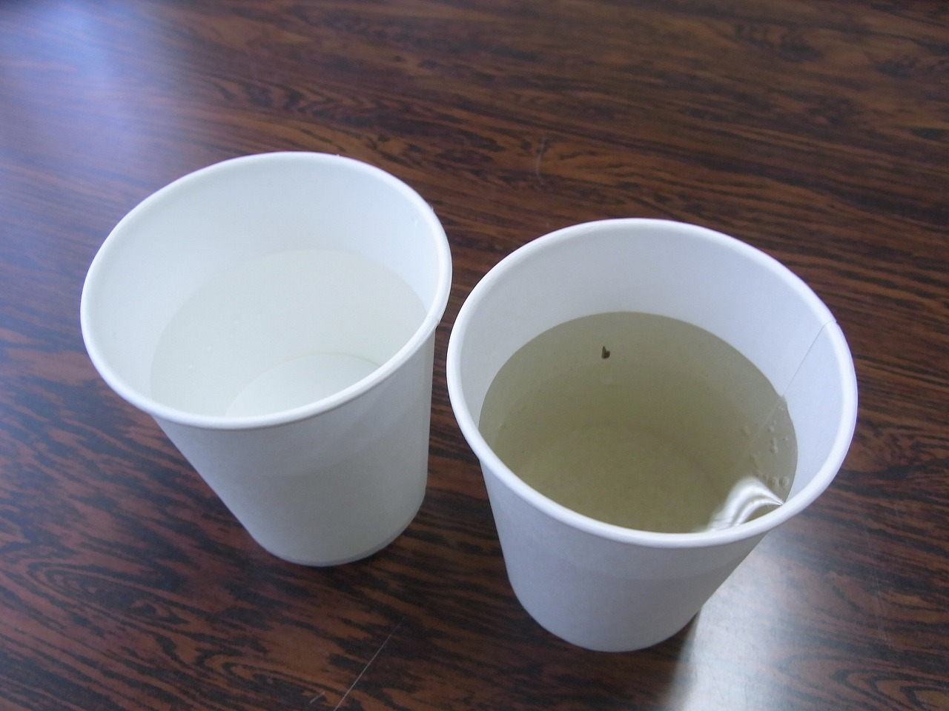
各班に２つのコップに入れられた水が配られる

Slide 69
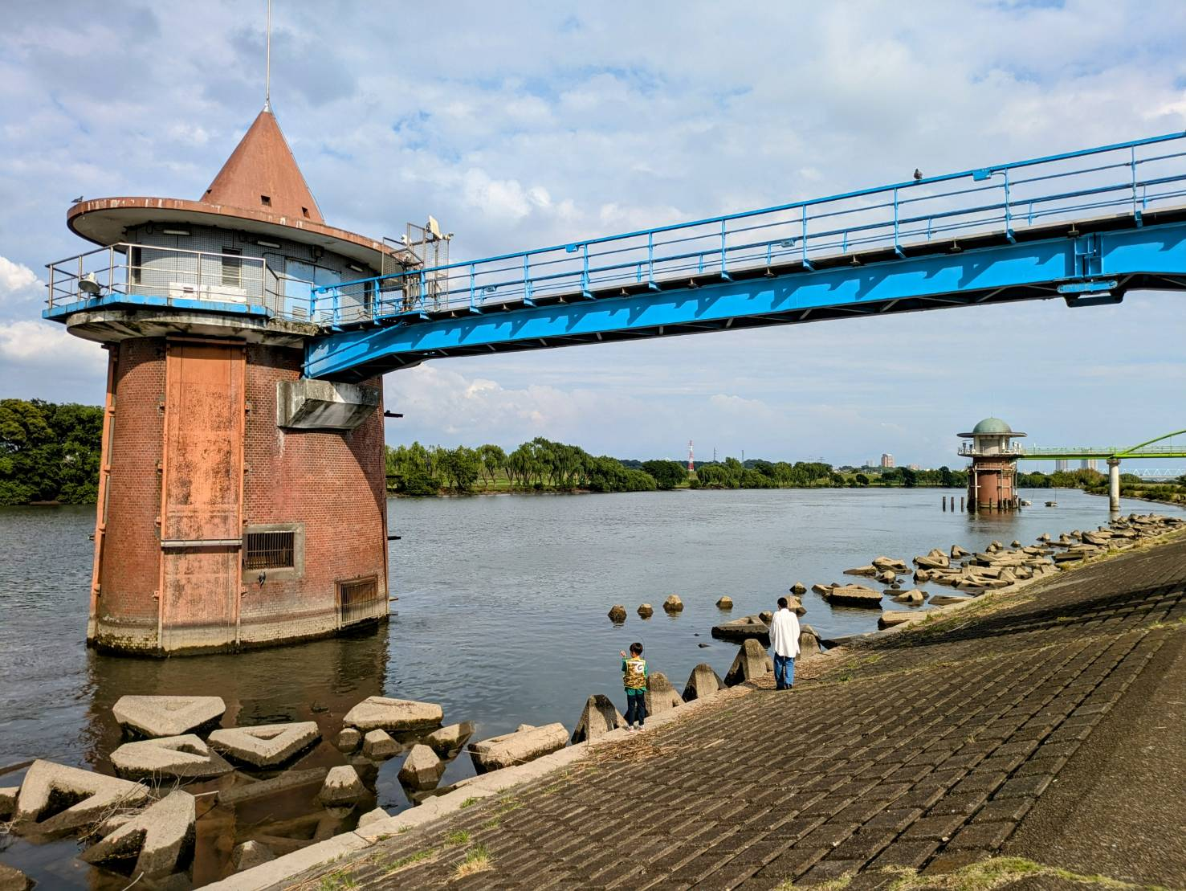
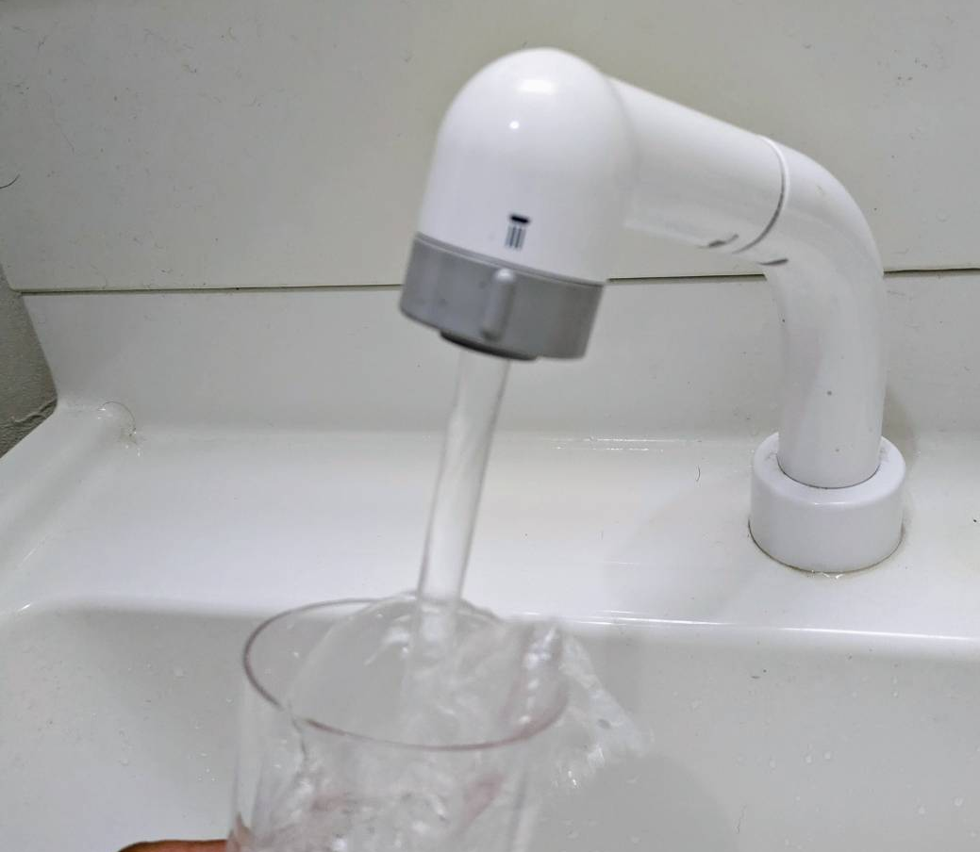
江戸川の流れと
金町浄水場の取水塔
水道の蛇口から
流れ出る水

Slide 70
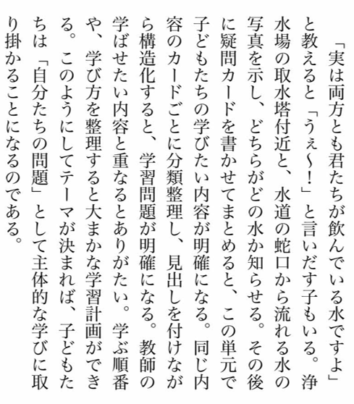

Slide 71
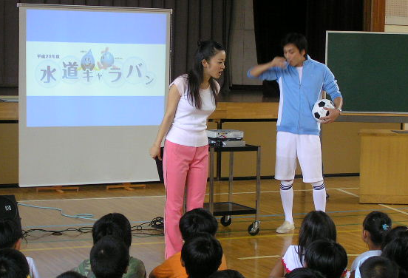

東京都水道局の水道キャラバンによる出前授業（関係機関との連携）

Slide 72
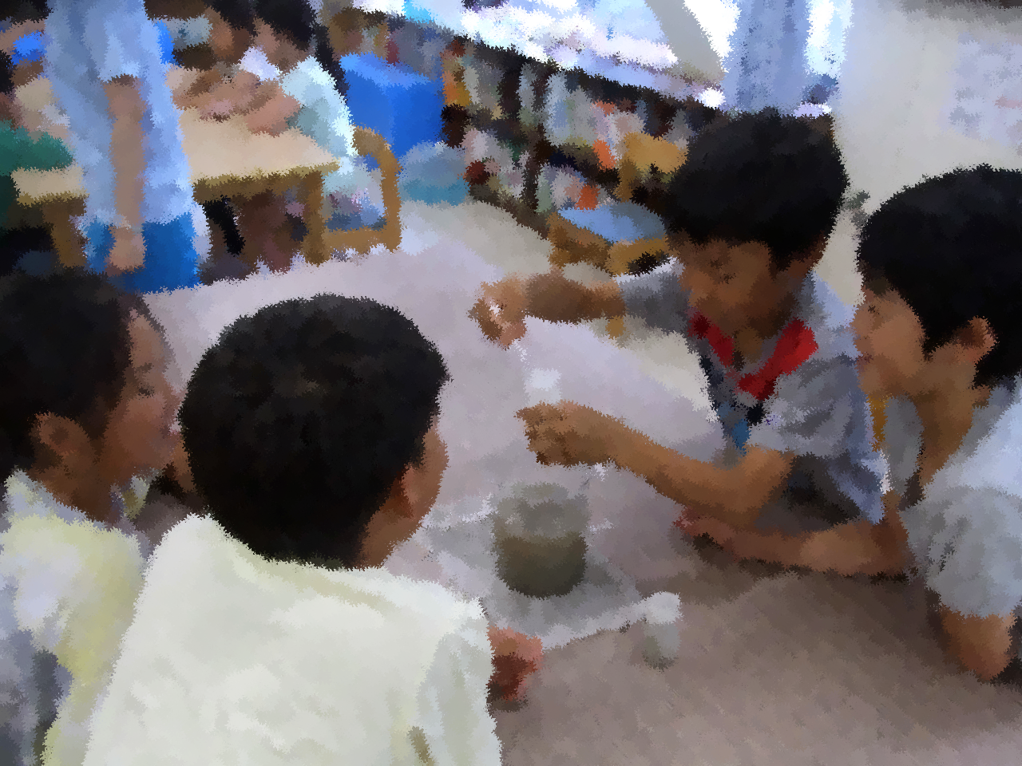
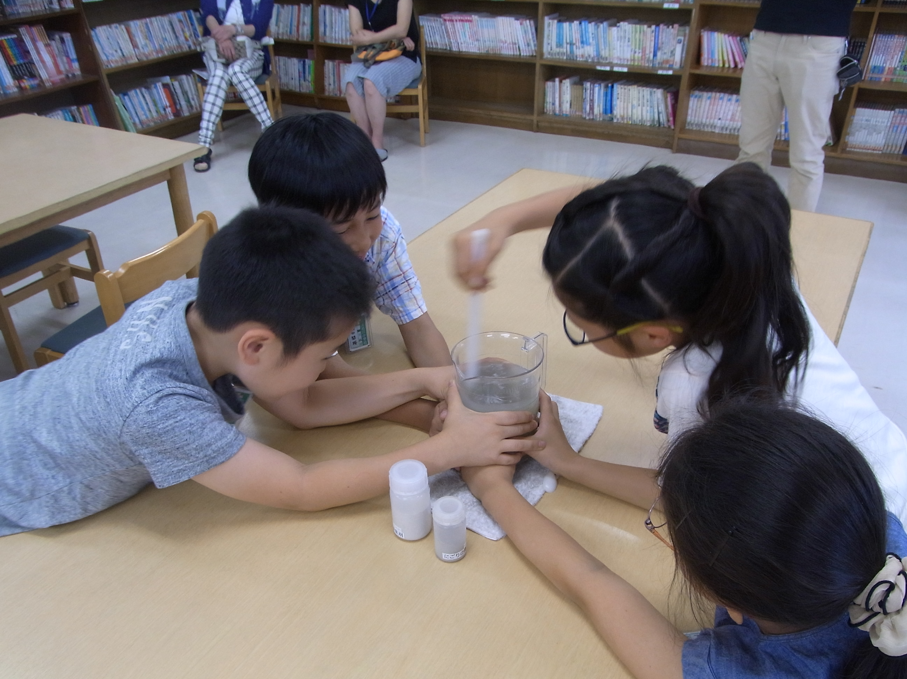

Slide 73
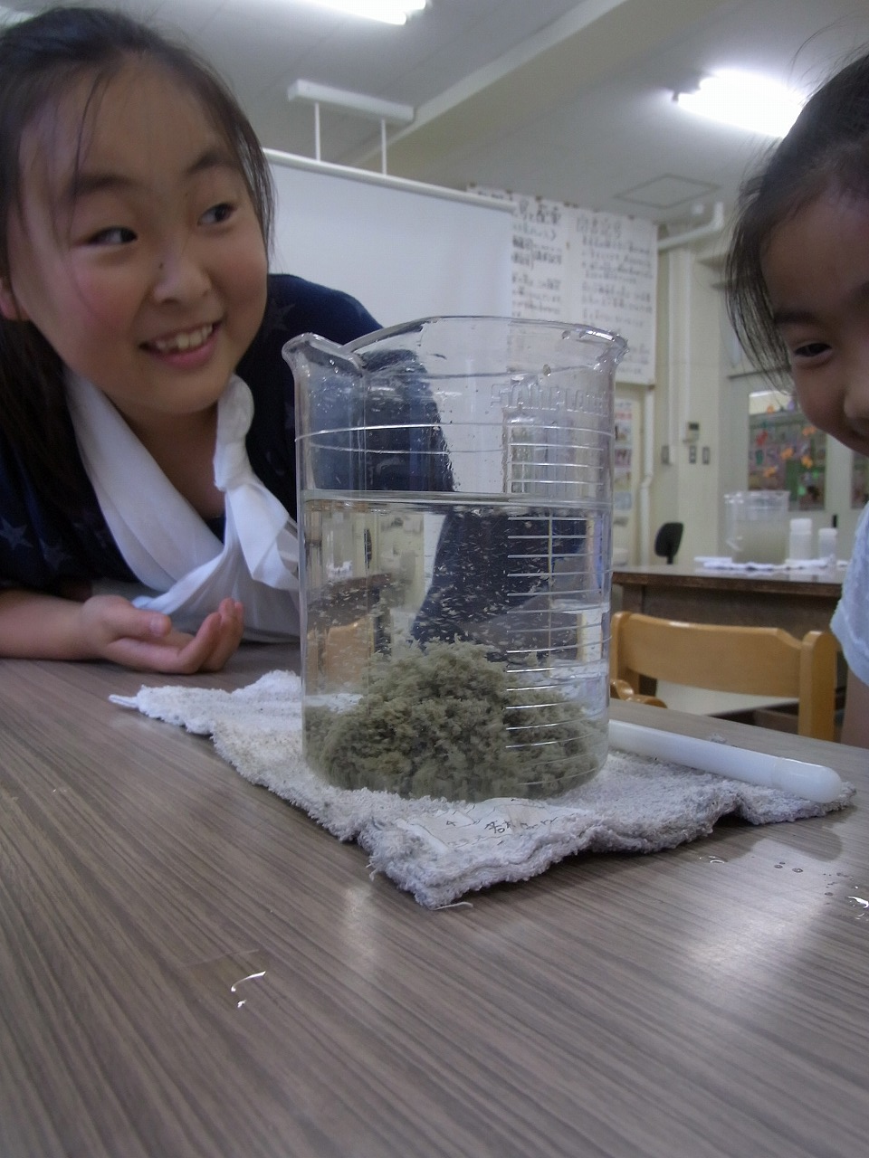

Slide 74
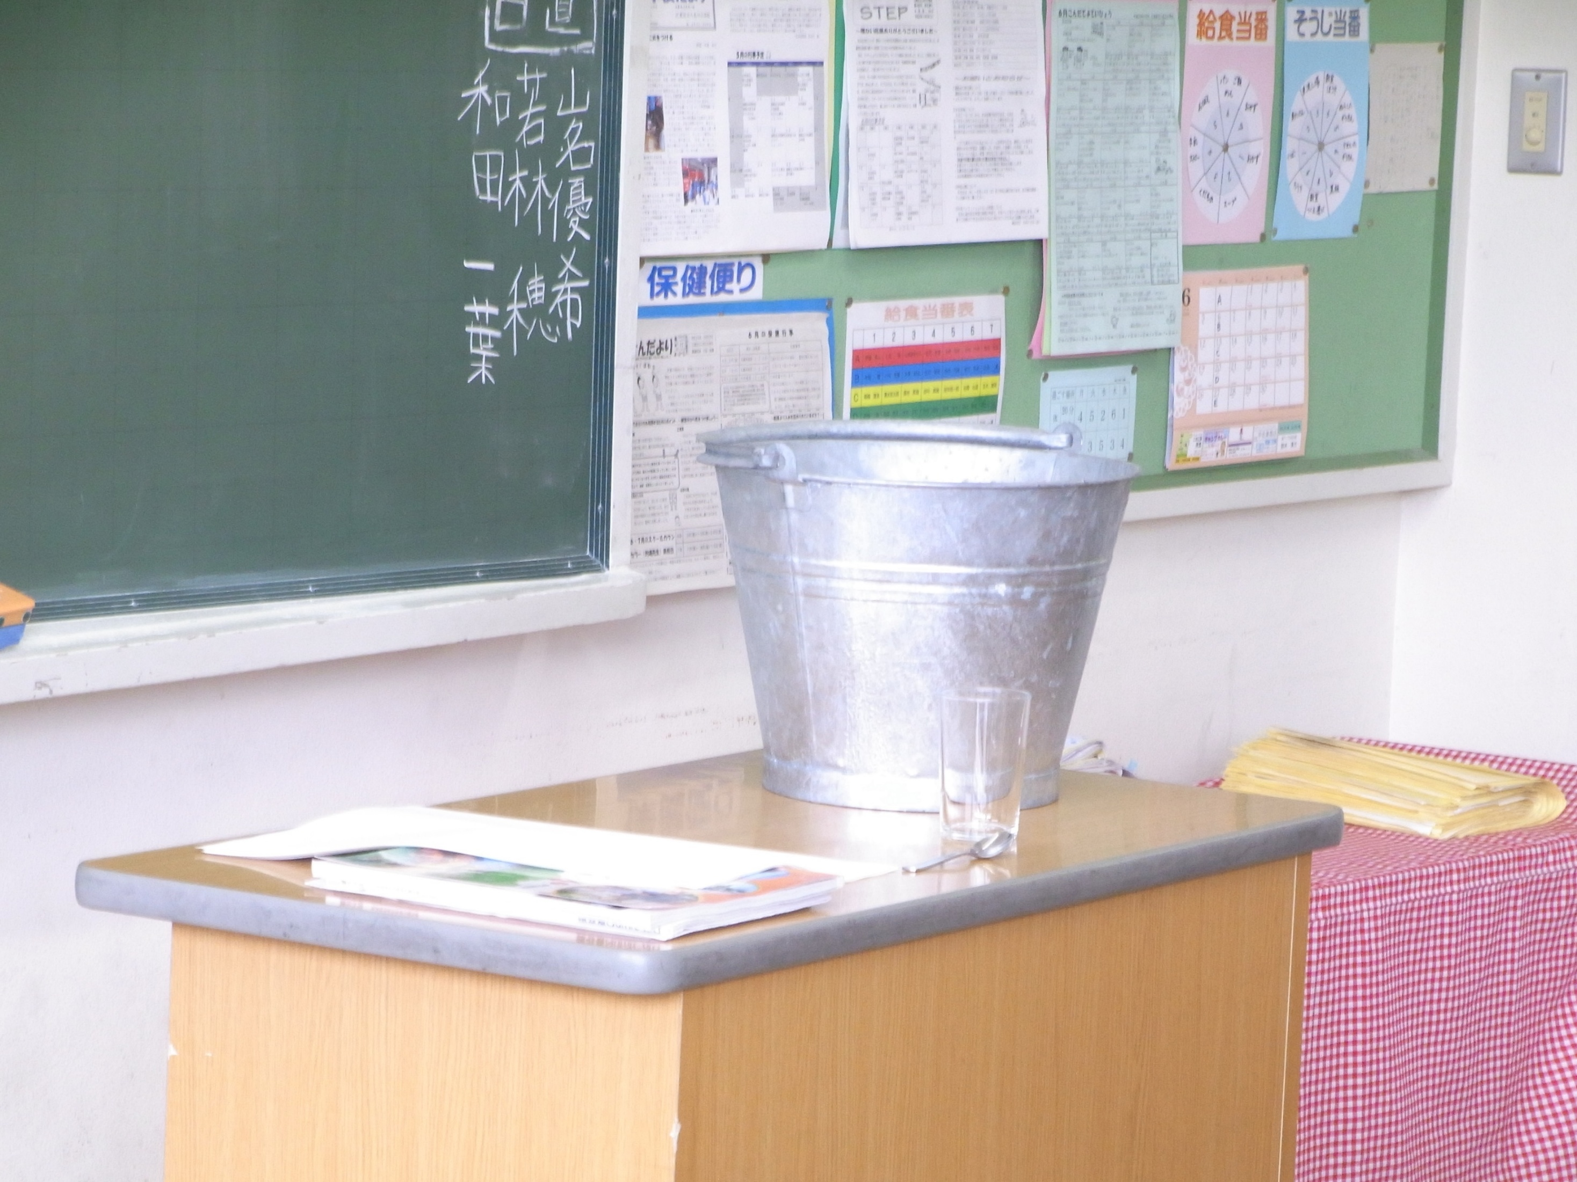
ＳＤＧｓにつながる総合的な学習の時間
「水の授業」４年

Slide 75


Slide 76

⑨ 評価のありかた

Slide 77
主体的・対話的で深い学び
学習指導要領・生きる力
確かな学力より（文部科学省）
・① 問題発見力
・② 思考力
・③ 判断力
・④ 表現力
・⑤ 問題解決力
（意欲・知識・学び方）
批判的に考える力
・・・・・・・

Slide 78

国立教育政策研究所が示す「持続可能な社会づくりの６つの構成概念（例）」や
「７つの能力・態度」は重要ですが、到達目標型の評価観からの脱却が前提です。
批判的に考える力・・・A
城東小学校校長 古川清行氏の指導観に見られる「方向目標」の考え方
批判的に考える力・・・B
❓
批判的に考える力・・・C
子ども一人ひとりが何を契機にどのように変容したのかを見取る

Slide 79

江東区立八名川小学校2016年度 6年学習指導案より
「未来へはばたけ！～小学校卒業研究～」指導者 吉岡佐登美 小野瀬悠里
批判的に思考判断する力
批判的に思考判断する力

Slide 80

国立教育政策研究所資料
（例）
秋田県大仙市立大曲南中学校
（ユネスコスクール大賞の
ＥＳＤ優秀賞の受賞校）
※ 同校ホームページを元に作成
秋田県大仙市立
大曲南中学校ＨＰより

Slide 81
気候変動を自分事に
捉える16～25歳は、
フィリピン 84 ％
インド 68.1％
フランス 58.1％
イギリス 49.1％
アメリカ 46.6％
・
・
日本 16.4％
ＳＤＧｓの時代の教育
変容型
学び
ＥＳＤ
指導者主体
学習者主体
伝統的
教育
知識は
あるが
他人事
授業
伝達型
B.Jickling &A.Waks,2008をもとに、聖心女子大学永田佳之教授が
作成したものを手島が編集
国谷裕子氏の講演20231214より

Slide 82


⑩ 総合的な学習の時間と学力との相関
H25全国学力・学習状況調査（小学校６年生）
「総合的な学習の時間」では、自分で課題を立てて、情報を集めて整理して、調べたことを発表するなどの学習活動に取り組んでいますか」の回答と平均正答率のクロス集計
＊「１ 当てはまる」 「２ どちらかといえば、当てはまる」 「３ どちらかといえば、当てはまらない」
「４ 当てはまらない」
グラフの横幅は各々の
児童数の割合を反映

Slide 83
総合的な学習の時間と学力との相関
H25全国学力・学習状況調査（中学校３年生） 中学校でも同じ！
「「総合的な学習の時間」では、自分で課題を立てて、情報を集めて整理して、調べたことを発表するなどの学習活動に取り組んでいますか」の回答と平均正答率のクロス集計
＊「１ 当てはまる」 「２ どちらかといえば、当てはまる」
「３ どちらかといえば、当てはまらない」 「４ 当てはまらない」
「総合的な学習の時間」の趣旨に即した活動に取り組んでいる生徒ほど、平均正答率（特にＢ問題）が高い。
７ポイントの差
100%
１０ポイントの差
100%
９ポイントの差
90%
90%
79.8
78.4
１０ポイントの差
80%
75.6
73.1
72.5
80%
小学校
70.3
68.5
70%
66.1
70%
66.3
62.5
62.6
59.5
60%
60%
小学校
47.4
50%
50%
44.6
40%
40%
40.2
37.3
30%
30%
１ ２ ３ ４ １ ２ ３ ４
１ ２ ３ ４ １ ２ ３ ４
国語Ａ
国語Ｂ
グラフの横幅は各々の生徒数の割合を反映
数学Ａ
数学Ｂ

Slide 84
総合的な学習の時間と学力との相関
Ｈ２９全国学力・学習状況調査（中学校３年生） 中学校で大きな改善が進んだ！
「総合的な学習の時間」では、自分で課題を立てて、情報を集めて整理して、調べたことを発表するなどの学習活動に取り組んでいますか」の回答と平均正答率のクロス集計
＊「１ 当てはまる」 「２ どちらかといえば、当てはまる」
「３ どちらかといえば、当てはまらない」 「４ 当てはまらない」
その後、中学校の「総合的な学習の時間」の充実が進んだようで、
「４ あてはまらない」生徒との平均正答率の差が年々拡大しています。
１２ポイントの差
１８ポイントの差
１６ポイントの差
１３ポイントの差
グラフの横幅は各々の生徒数の割合を反映

Slide 85

ＥＳＤの充実が、学力も向上させた江東区立八名川小学校の事例
平成22
平成23
平成24
平成25
平成26
平成27
平成28
その場限りの学力向上策？は、愚策です。学力は、学びの後からついてくるのです。

Slide 86












⑪ ホールスクール・アプローチ
第7回八名川まつり発表内容
１年 秋のおもちゃの店
２年 うごくおもちゃ大しゅう合
３年 八名川タイムトラベル
４年 やさしさパワーアップ大作戦
５年 今やろう！ 地震から身を守る備えを！
６年 未来にはばたけ！ ～小学校卒業研究～
ドングリやまつぼっくりで楽しもう
ゴムで、風で、坂道で・・・いっしょにあそぼ！
町の史跡や道具を調べて語ります。
妊婦さん・外国人・お年寄り・・・・
保護者や地域の方と備えを語る
キャリアの視点から将来設計と学び方を語る

Slide 87







Slide 88
学力以外での児童の変化
① 学習全般に対する積極性が高まる
② 子ども同士の人間関係が穏やかになる
③ 誰の意見に対しても尊重し、聞き合えるようになる
④ 大人に対する信頼感が高まる
⑤ どの学年もプレゼン能力が飛躍的に高まる
⑥ 全校集会など、児童の活動が主体的になり、質も向上
⑦ 高学年が頼りになる

Slide 89
学力以外での児童の変化
① 学習全般に対する積極性が高まる
② 子ども同士の人間関係が穏やかになる
③ 誰の意見に対しても尊重し、聞き合えるようになる
④ 大人に対する信頼感が高まる
⑤ どの学年もプレゼン能力が飛躍的に高まる
⑥ 全校集会など、児童の活動が主体的になり、質も向上
⑦ 高学年が頼りになる

Slide 90
教員の変化、保護者や地域の変化
① 子どもを怒鳴りつけるような指導が影を潜め、
② 子どもの学びに火をつける工夫をしようとする
③ 的確な指示・説明や称揚が増える
④ 前年までの指導を共有・改善し、授業を進化させる
⑤ この学校で働けることに誇りと喜びを感じる
⑥ 保護者アンケートが感謝の言葉で始まるようになった
⑦ 保護者・地域は参観から参画へ、そして協力者へ

Slide 91
⑫ 各校の教育や自治体の教育政策を評価する視点

Slide 92

「手島利夫」で検索していただくと、ホームページをご覧いただくこともできます。プレゼンデータや動画など様々な資料がありますのでご活用ください。
contact@esdtejima.com
メールによるご相談にも応じます。ご遠慮なくどうぞ。
今日の話で聞き足りない方は、←こちらをご覧ください。
教育出版「学校発・ESDの学び」
ＥＳＤやＳＤＧｓの実践に役に立ちます。
やる気が出たり、勇気づけられたりするはずです。教育観が変わるかも知れません。

